Slide 1
팀명 : 정권정
포트홀의
발생 원인 분석
# 도로 파임 현상 # 강수량 # 포트홀
# 인공지능
# 기후 # 상관관계 분석
어프렌티스 프로젝트
2024 산업인공지능학과
Notes:
안녕하세요, 저는 정권정 팀의 발표를 맞은 정수연입니다.
저희팀의 발표할 주제는 포트홀의 발생 원인 분석입니다.
이를 통해 포트홀 발생 위치 예측하고, 상관관계를 분석할 예정입니다.

Slide 2
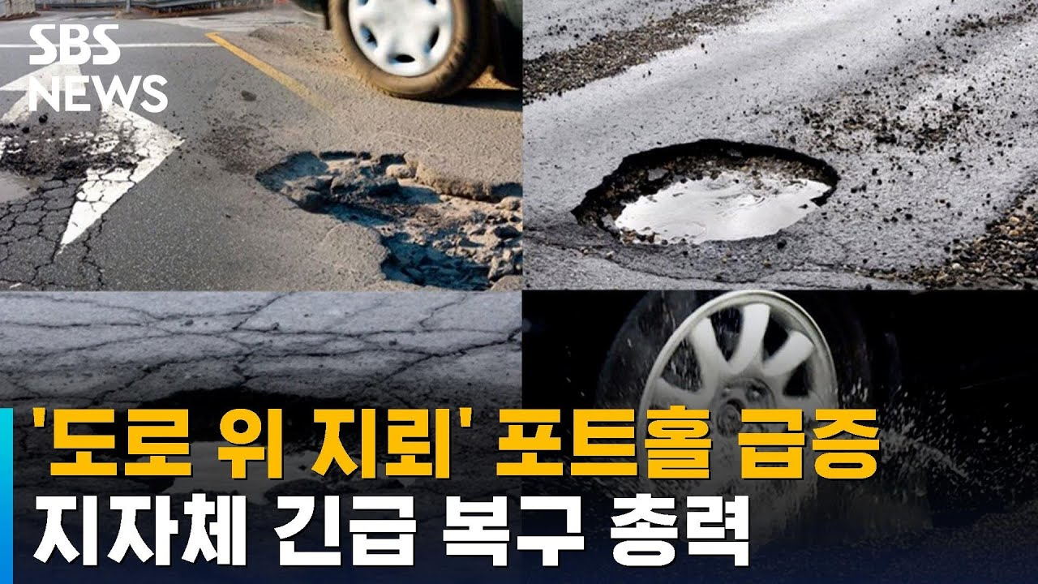
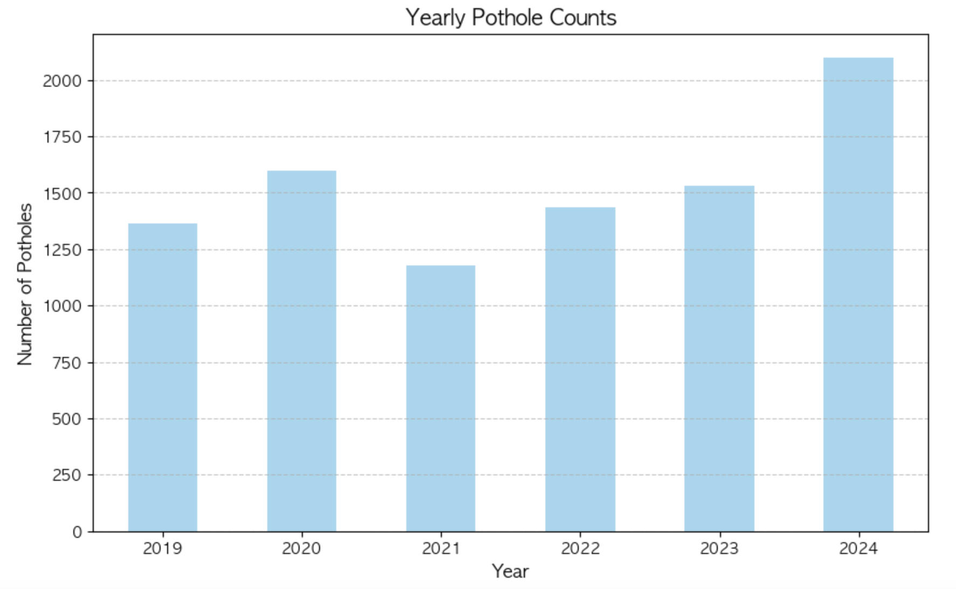
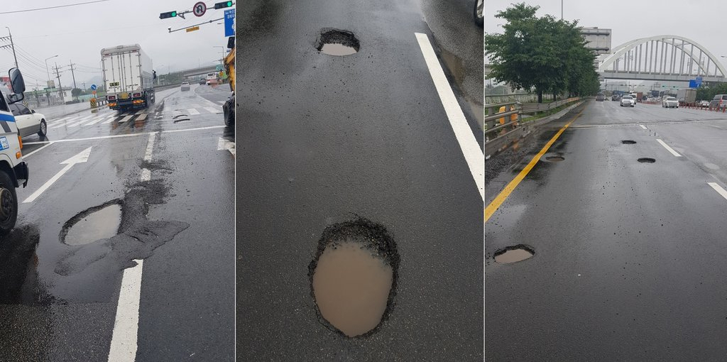
분석배경
구로구 도로의 포트홀 년별 보수 건수(‘19~’24)
도로위 발생한 포트홀 2차 사고 위험
데이터 기반 관리를 통해 날씨, 도로 데이터, 공사장정보 등 을 활용하여
포트홀 발생 가능 지역을 예측하고 우선적으로 보수가 필요
Notes:
포트홀은 도로의 표면에 발생하는 손상으로, 차량 사고 및 2차 피해를 유발할 위험이 큽니다.
사후보수는높은비용과반복적작업을필요로하며, 이를방지하기위해 선제적우선 보수작업이필수적인데요.
그래서 저희는 포트홀 발생 가능 지역을 예측하고, 우선적으로 보수가 필요한 지역을 조사하는 데이터 기반 도로 관리를 제안하고자 합니다.

Slide 3
분석데이터
서울시 포트홀 보수 등 다양한 공공데이터 활용
No | 출처 | 데이터명 | 설명 | 기준년도
1 | 서울특별시 도로관리과 | 서울시 포트홀 보수 정보 | 서울시 포트홀 보수 정보 | 2019.01~2024.10
2 | 서울 열린데이터 광장 | 서울시 도시계획시설(도로) 공간정보 | 서울시 도시계획시설(도로) 공간정보 - UPIS_C_UQ151 | 2022.04.
2 |  | 자동차등록현황_구로구 | 구로구의 자동차 등록 현황 | 2019.01~202410
3 |  | 서울시 제설함 위치정보 | 간선도로 응급상황시 사용할 수 있도록 설치된 제설함 위치 | 2023
5 |  | 서울시 교통량 정보 | 교통량 조사결과 정보 | 2020.01~2024.08
6 | 공공데이터 포털 | 서울시 구로구_민간공사장 현황 | 서울특별시 구로구의 민간공사장 현황 | 2020.01~2024.10
7 | 기상청 | 서울시 강수량 데이터 | 서울시 강수량 데이터 | 2019.01~202410
8 | 기상청 | 서울시 기온 데이터 | 서울시 기온데이터(일교차 일별 포함) | 2019.01~202410
Notes:
저희는 서울시 공공데이터를 활용하여 다양한 요인을 분석하였습니다. 여기에는 강수량, 일교차, 교통량, 공사장 위치, 제설함 위치 데이터와 포트홀 보수 데이터가 포함고요.
특히 데이터 간의 상관관계를 통해 주요 요인을 파악하고, 예측 모델에 반영하였습니다.
포트홀 발생 데이터는 현재 이력 데이터가 공공데이터로 제공되지 않아서, 서울시 도로관리과에 문의하여 포트홀 보수 정보를 2019년부터 2024년 10월까지 확보해 분석 작업을 진행했습니다.

Slide 4
데이터 정제
포트홀 발생 예측을 위한 데이터 정제 및 분석대상 추출
분석지역 선별
2019~2024.10.30. 포트홀 보수건수 정보 추출
✓ 데이터 건수 : 188,189 건 중 구로구 수: 10,473 건
데이터 필터링
지번주소 있는 데이터 추출(영등로, 광명시 데이터 삭제)
경위도 좌표 변환
✓ 데이터 필터링 및 결측치 데이터 삭제 후 : 9,172 건
100m 격자 나눔
구로구 SHP 영역 100mx100m 격자로 Normalization
구로구 도로 공간정보 스케일링
✓ 필터링 데이터 : 9,172 건, 격자 Normalization 후 : 3,636 건
데이터 매핑
날씨 데이터, 도로 데이터, 공사장 정보 등 데이터 스케일링
✓ 데이터 : 9,172 건, 격자 : 3,636 건
Notes:
데이터 정제 작업에서 서울시 포트홀 보수 건수 약 18만 건 중 구로구를 선정하였으며, 데이터는 약 1만 건입니다.
데이터 필터링 및 결측치 데이터 삭제 작업 후 9,172건이 남았으며,
위치 기반의 경위도 자료를 100x100m 격자로 normalization 작업을 진행했습니다.
또한 날씨, 도로, 공사장 정보 데이터를 위에서 나눈 격자 데이터와 스케일링 작업을 통해 분석에 활용했습니다.

Slide 5
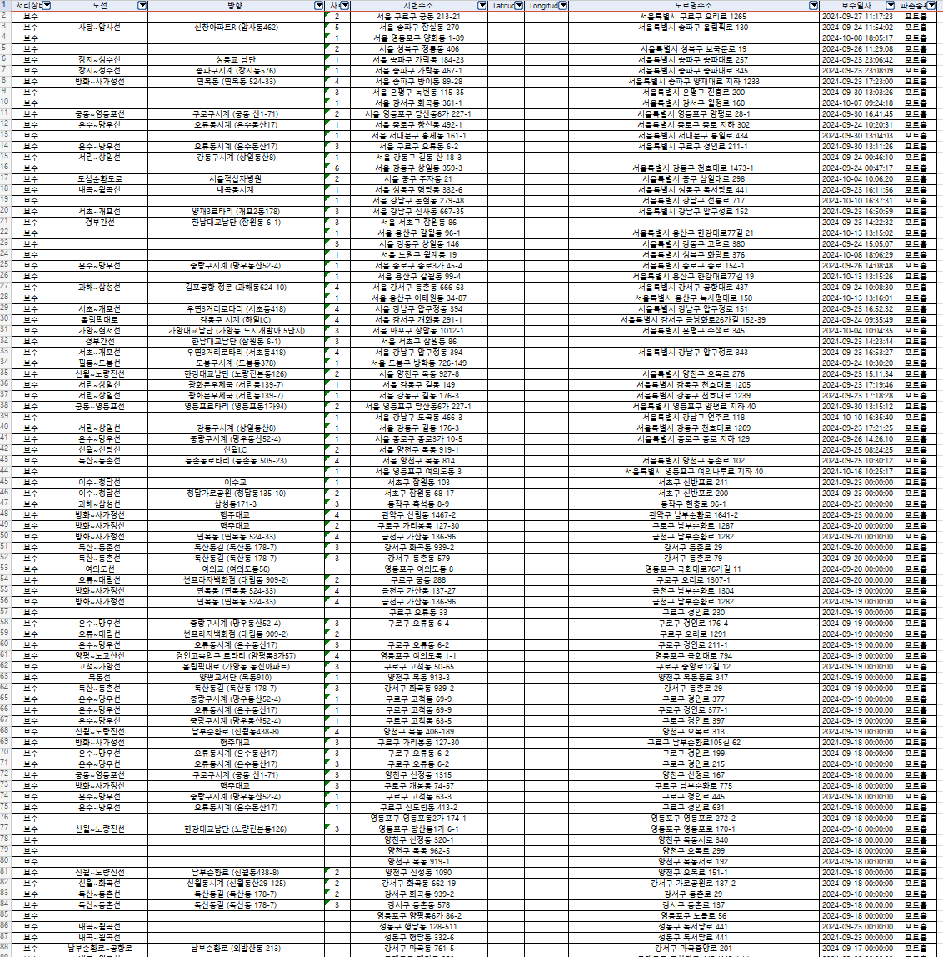
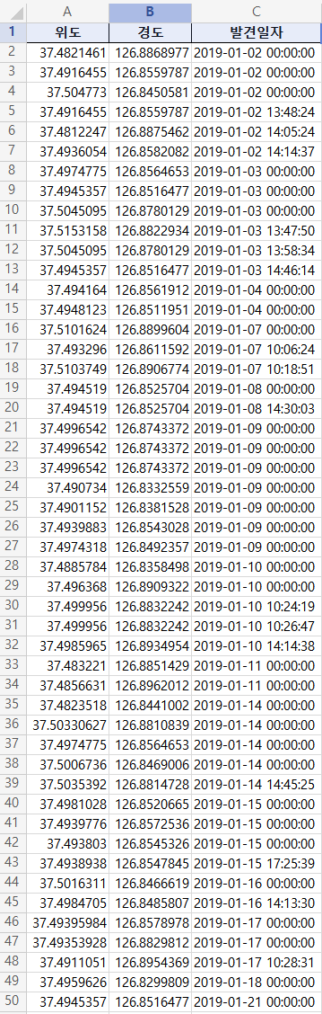
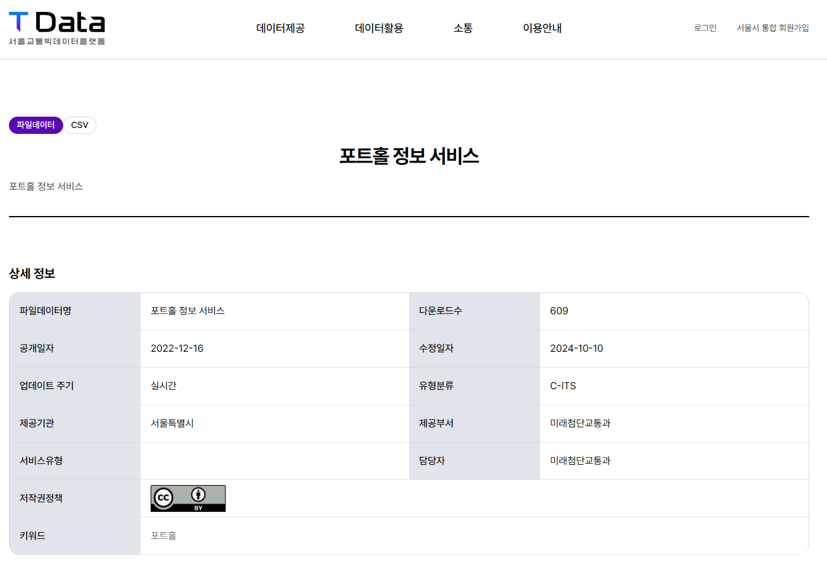
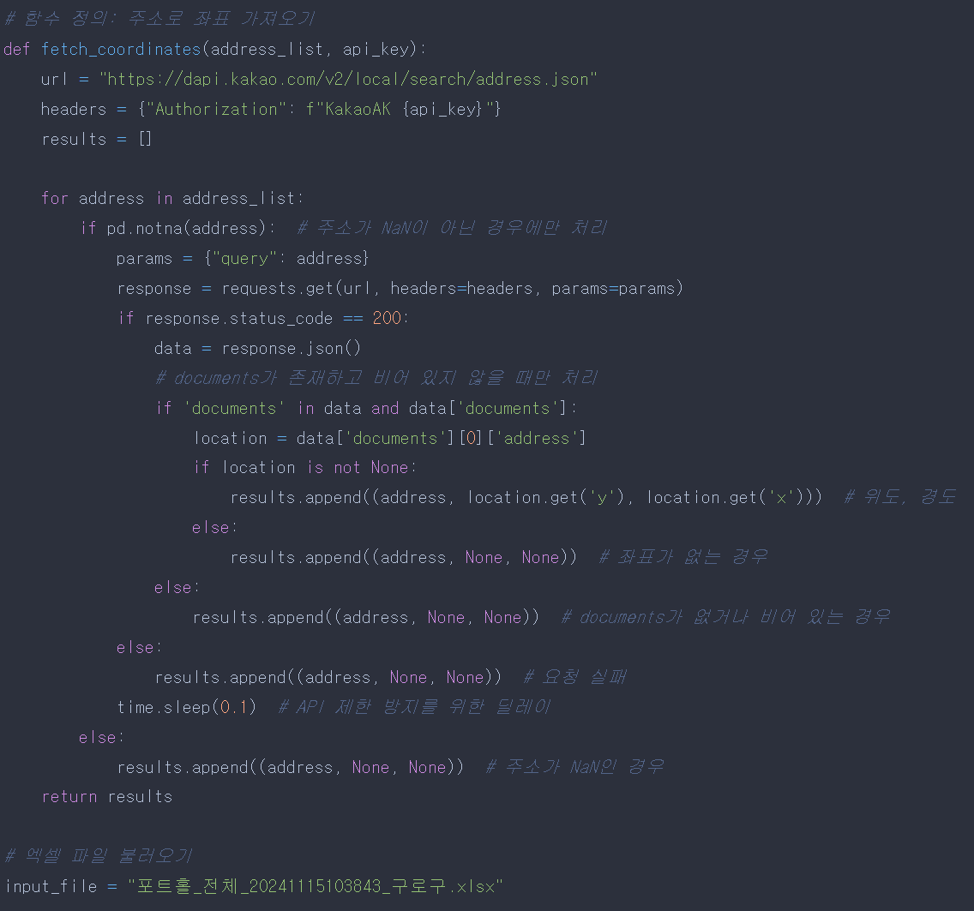
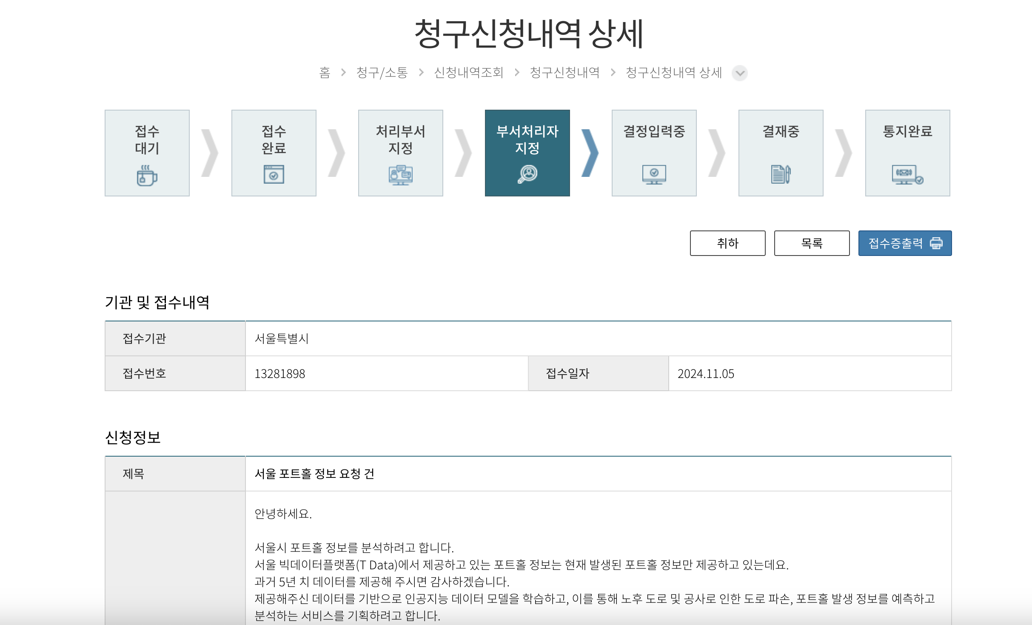
데이터 정제
포트홀 위치 데이터 확보
행정구역 필터링
학습에 불필요한 열 제거
결측값 처리
2019년 1월 부터 2024년 10월까지의
서울시 포트홀 데이터 수집
행정구역이 ‘구로구’인 데이터만 추출
처리상태, 방향, 차로와 같은 학습에 불필요한 열 제거
주소 값이 없는 행은 모델 학습에 사용하기 어려우므로 삭제
Notes:
주소값을 알 수 없는 행은 모델에서 삭제

Slide 6
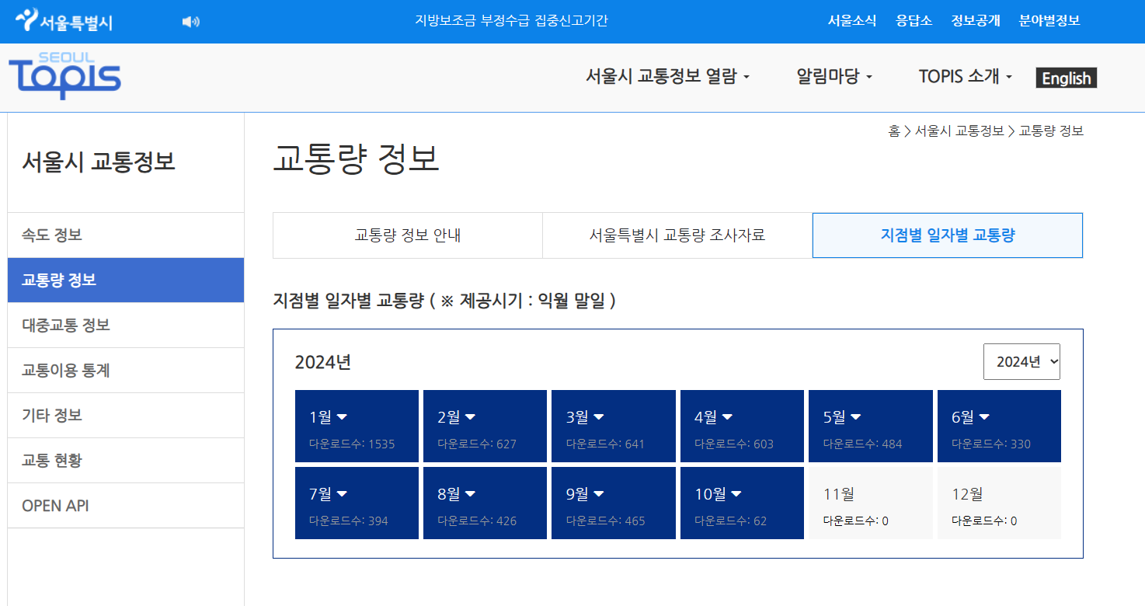
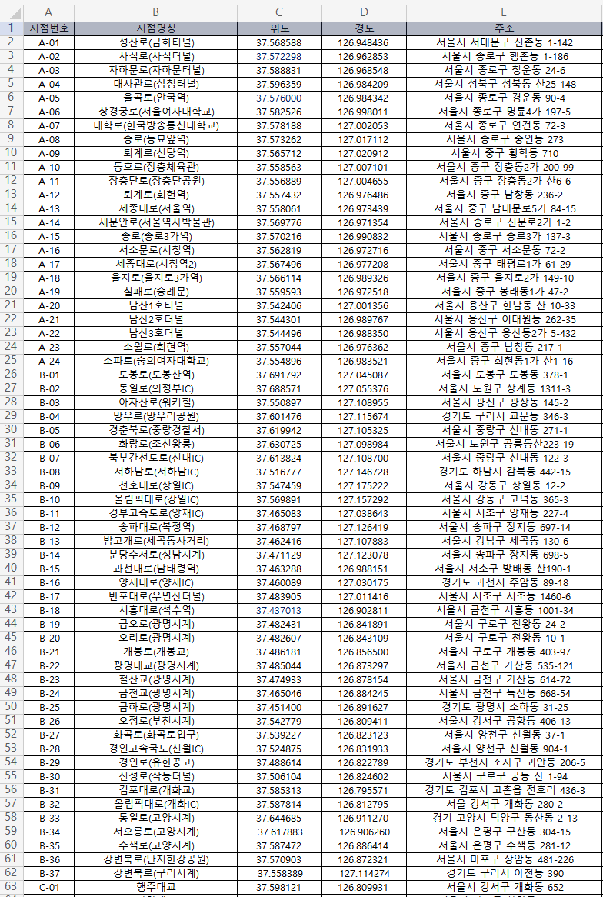
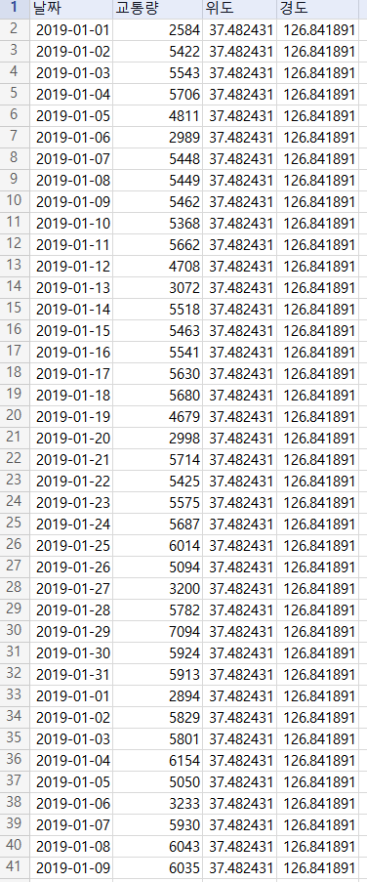
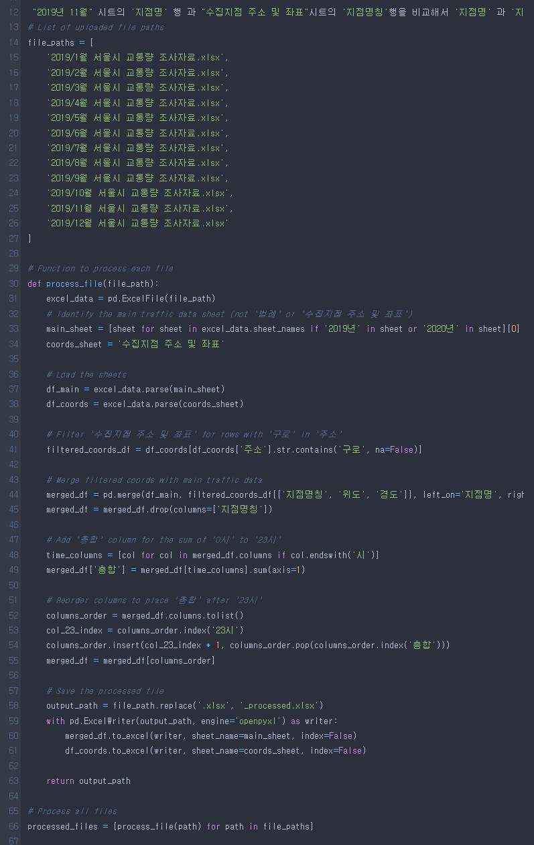
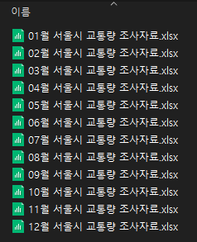
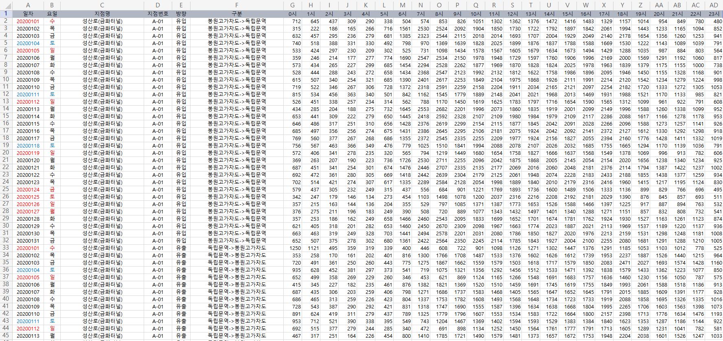
데이터 정제
교통량 데이터 확보
행정구역 필터링
학습에 불필요한 열 제거
결측값 처리
2019년 1월 부터 2024년 10월까지의 서울시 교통량 데이터 수집
지점명칭과 수집지점 주소 열을 비교
‘구로구’를 포함하지 않으면 해당 데이터를 제거
수집기관, 비고 등 학습에
불필요한 열 제거
교통량 데이터에 결측치가 있을 경우, 해당 데이터를 제거하지 않고 전월 데이터로 대체

Slide 7
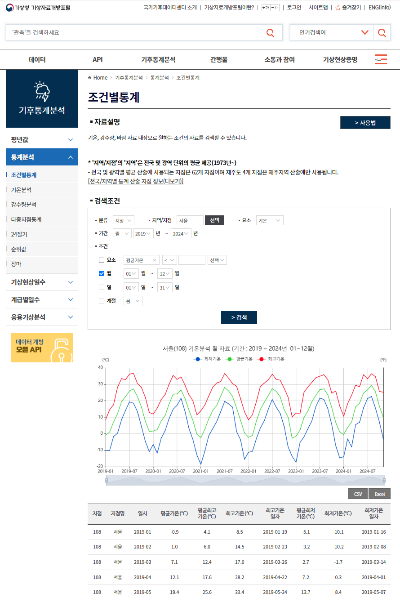
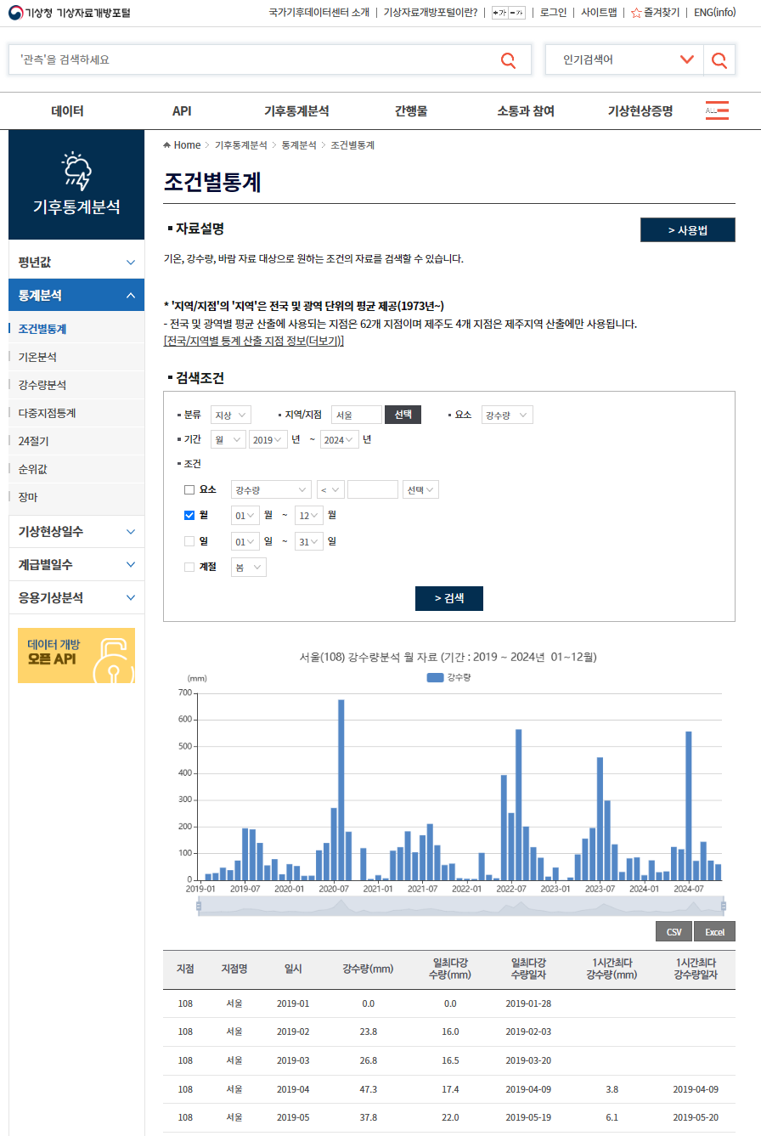
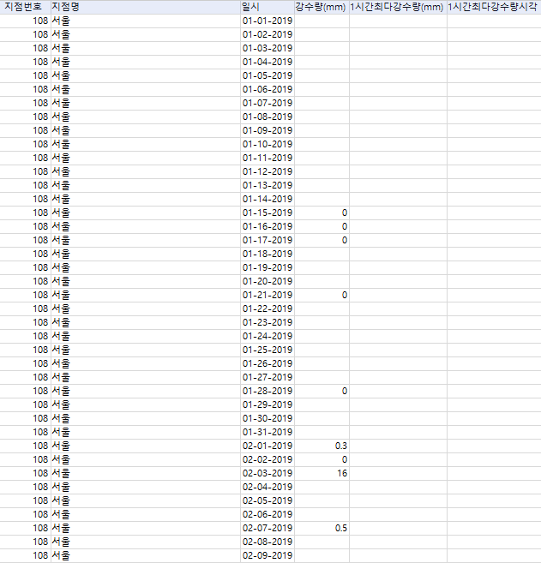
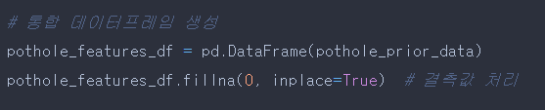
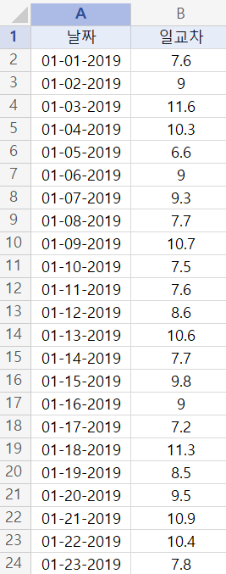
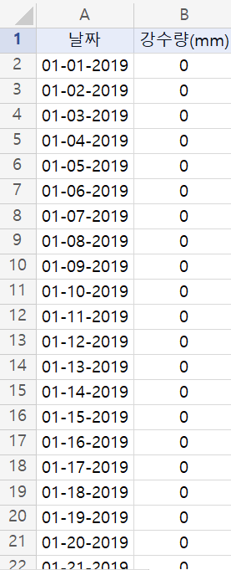
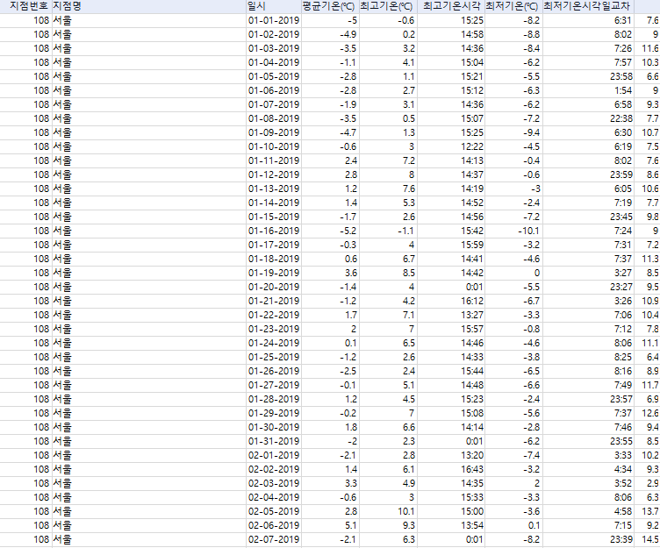
데이터 정제
일교차, 강수량 데이터 확보
학습에 불필요한 열 제거
결측값 처리
2019년 부터 2024년 10월까지의 서울시 기온, 강수량 데이터 수집
날짜와 일교차, 강수량 이외의 불필요한 열은 모두 제거
값이 없는 경우 0으로 대체

Slide 8
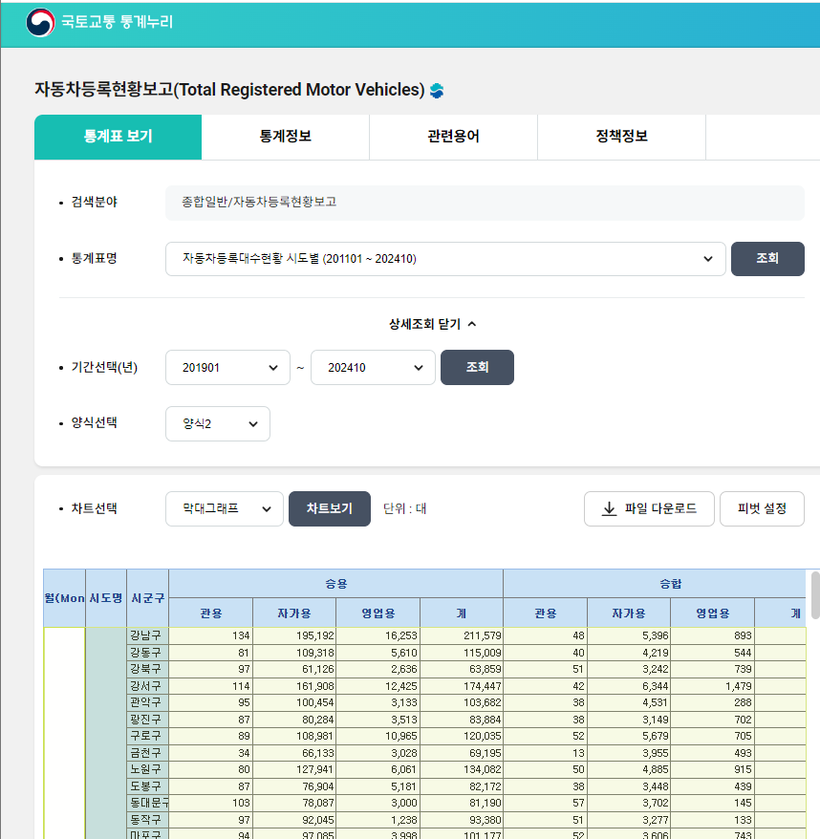
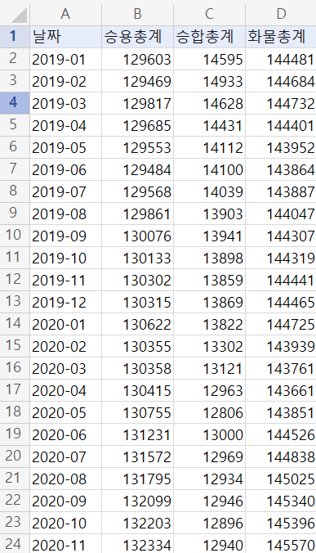
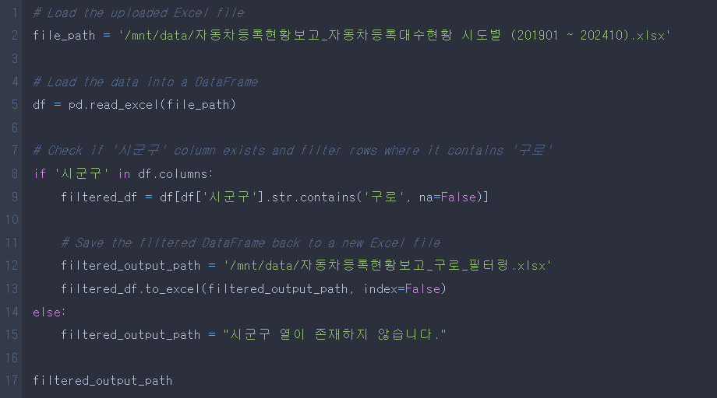
데이터 정제
화물차 등록 데이터 확보
행정구역 필터링
화물차 필터링
학습에 불필요한 열 제거
결측값 처리
2019년 1월 부터 2024년 10월까지의 시도별 차량 등록 대수 데이터수집
서울시 ‘구로구’ 데이터만 추출
차량 종류가 ‘화물차 총계’인 값만 추출
관용, 자가용 등 학습에
불필요한 열 제거
결측치가 있을 경우, 해당 데이터를 제거하지 않고 전월 데이터로 대체

Slide 9
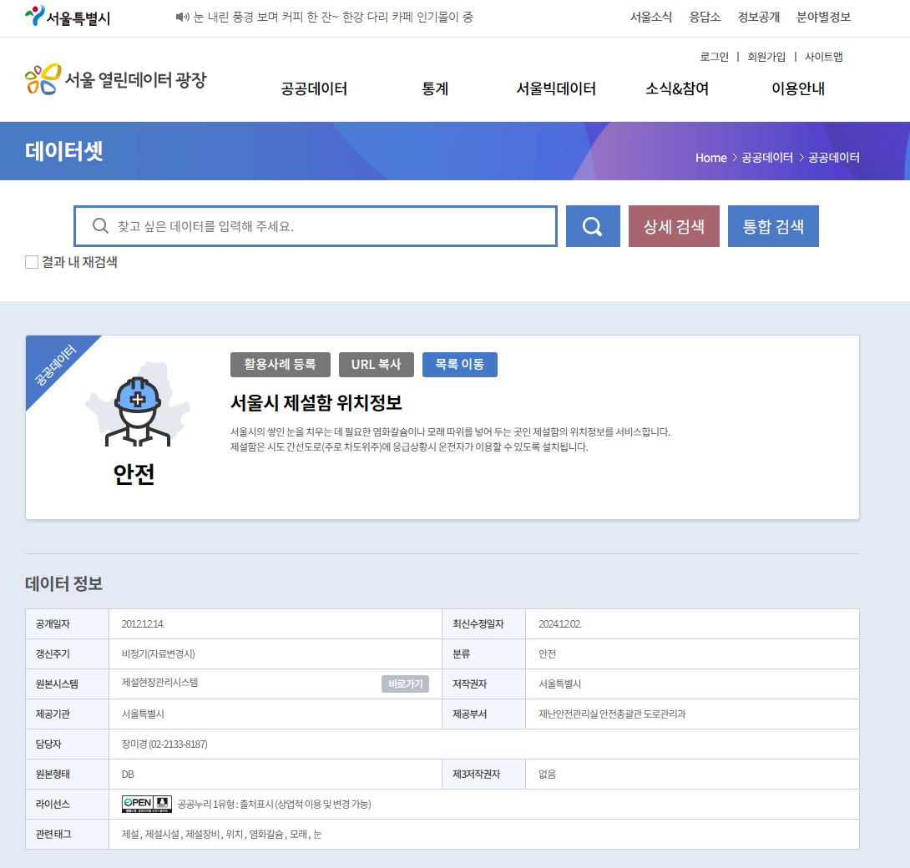
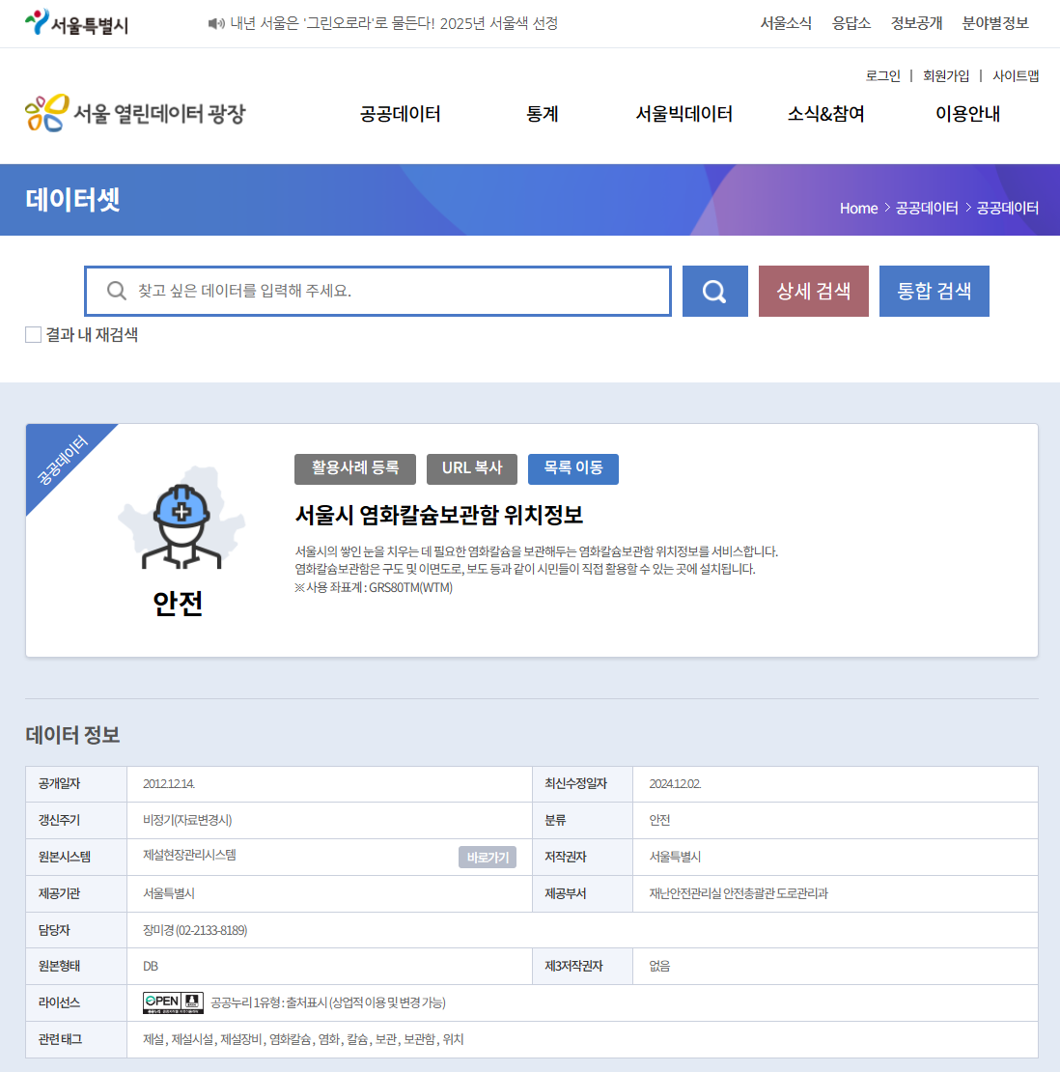
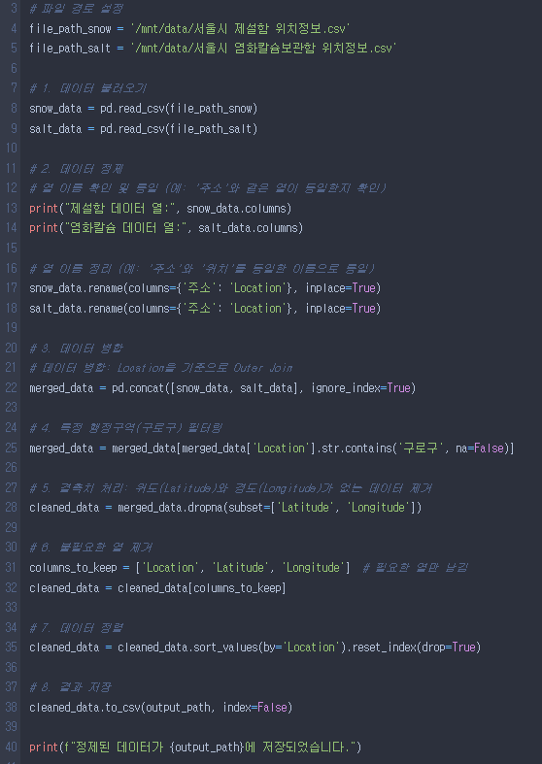
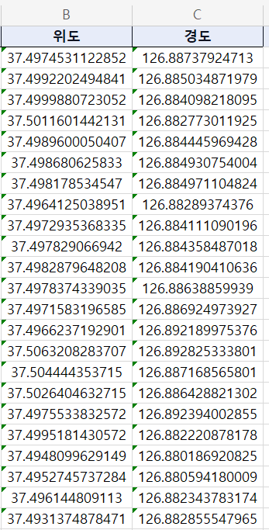
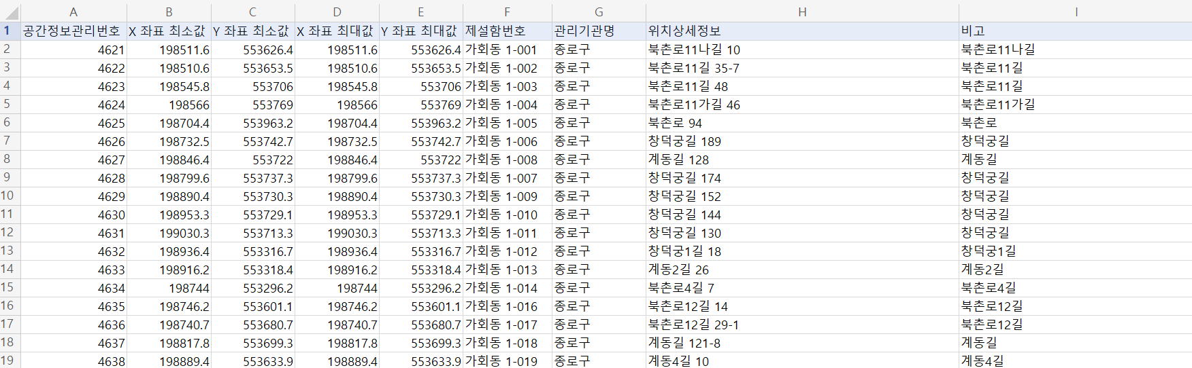
데이터 정제
제설함 위치 데이터 확보
행정구역 필터링
중복 데이터 제거
학습에 불필요한 열 제거
결측값 처리
서울시 제설함 위치와 염화칼슘 보관위치 데이터
관리기관명이 ‘구로구’인 데이터만 추출
파일을 결합하면서 중복된 데이터를 제거
공간정보관리번호, X좌표 등 학습에
불필요한 열 제거
결측치가 있을 경우, 해당 데이터를 제거

Slide 10
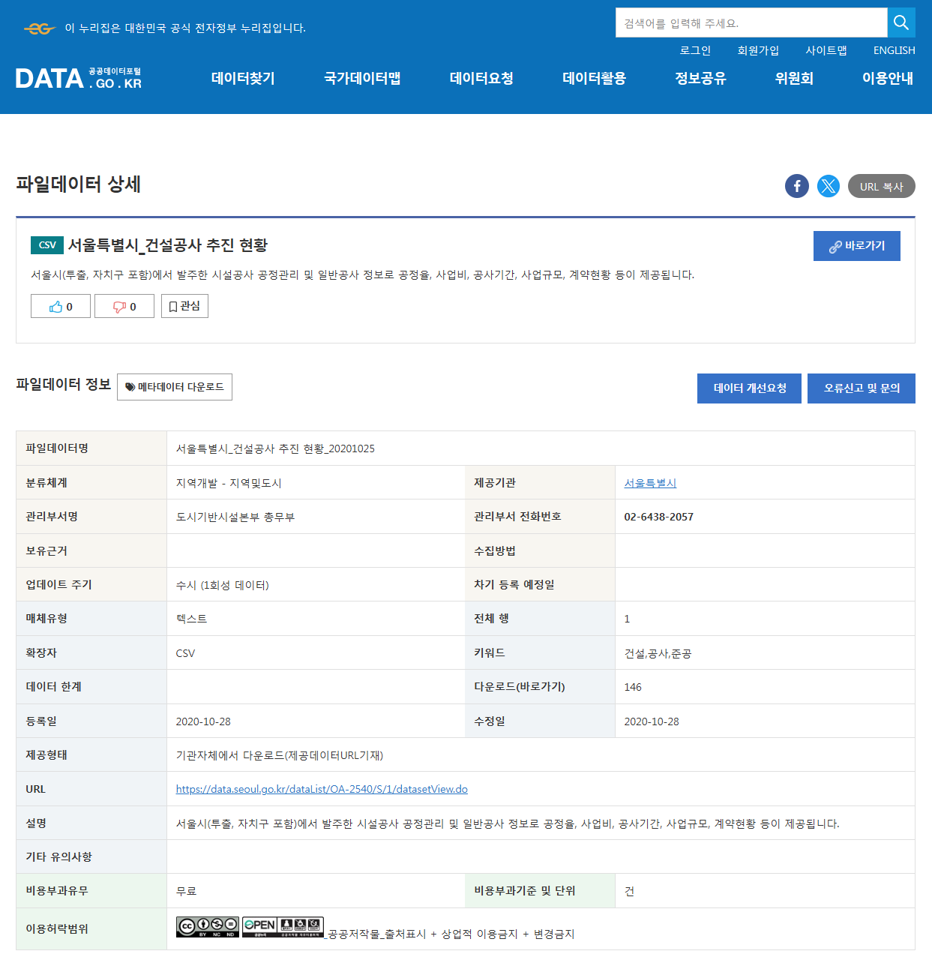
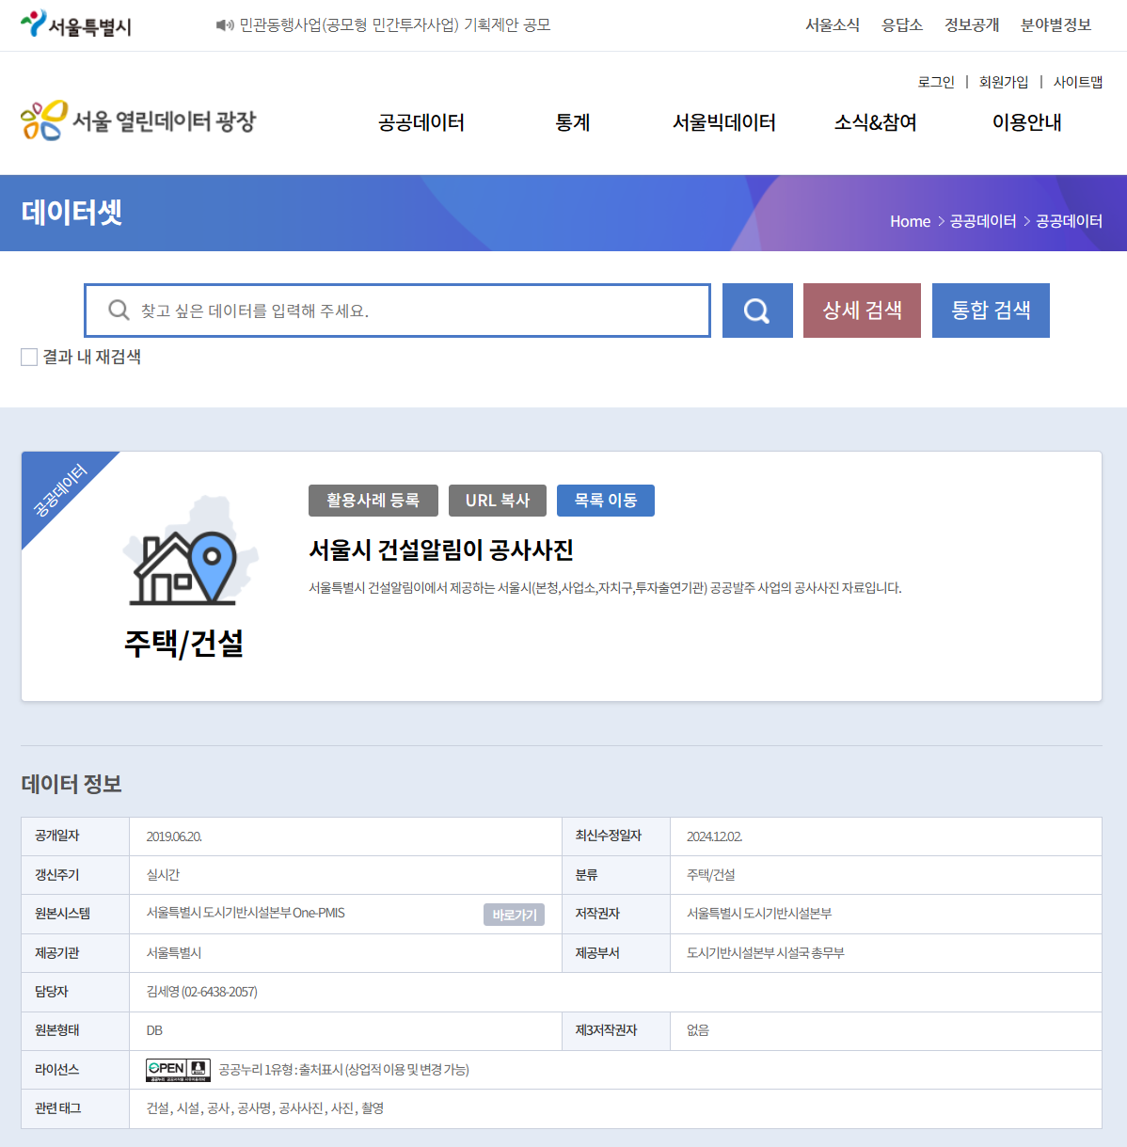
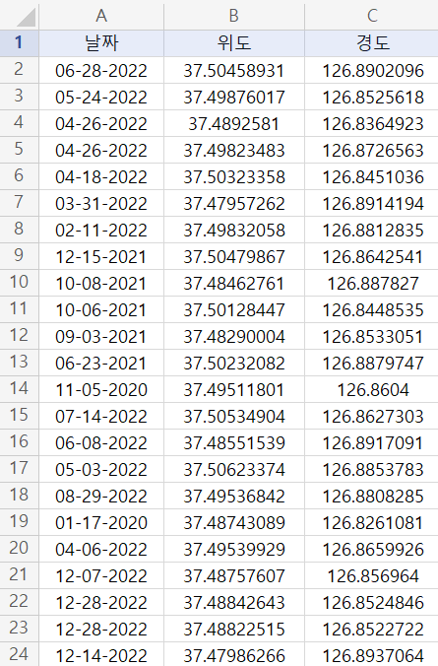
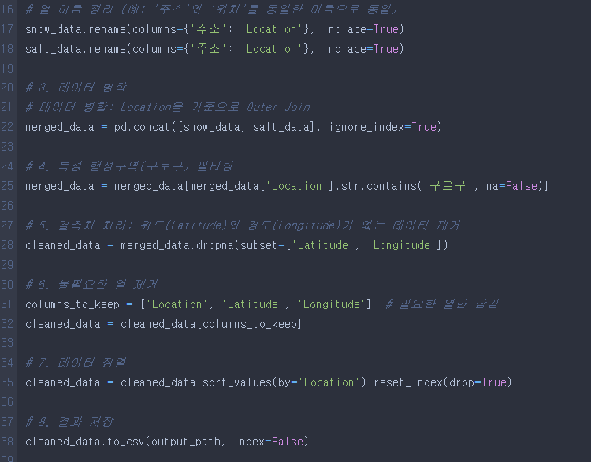
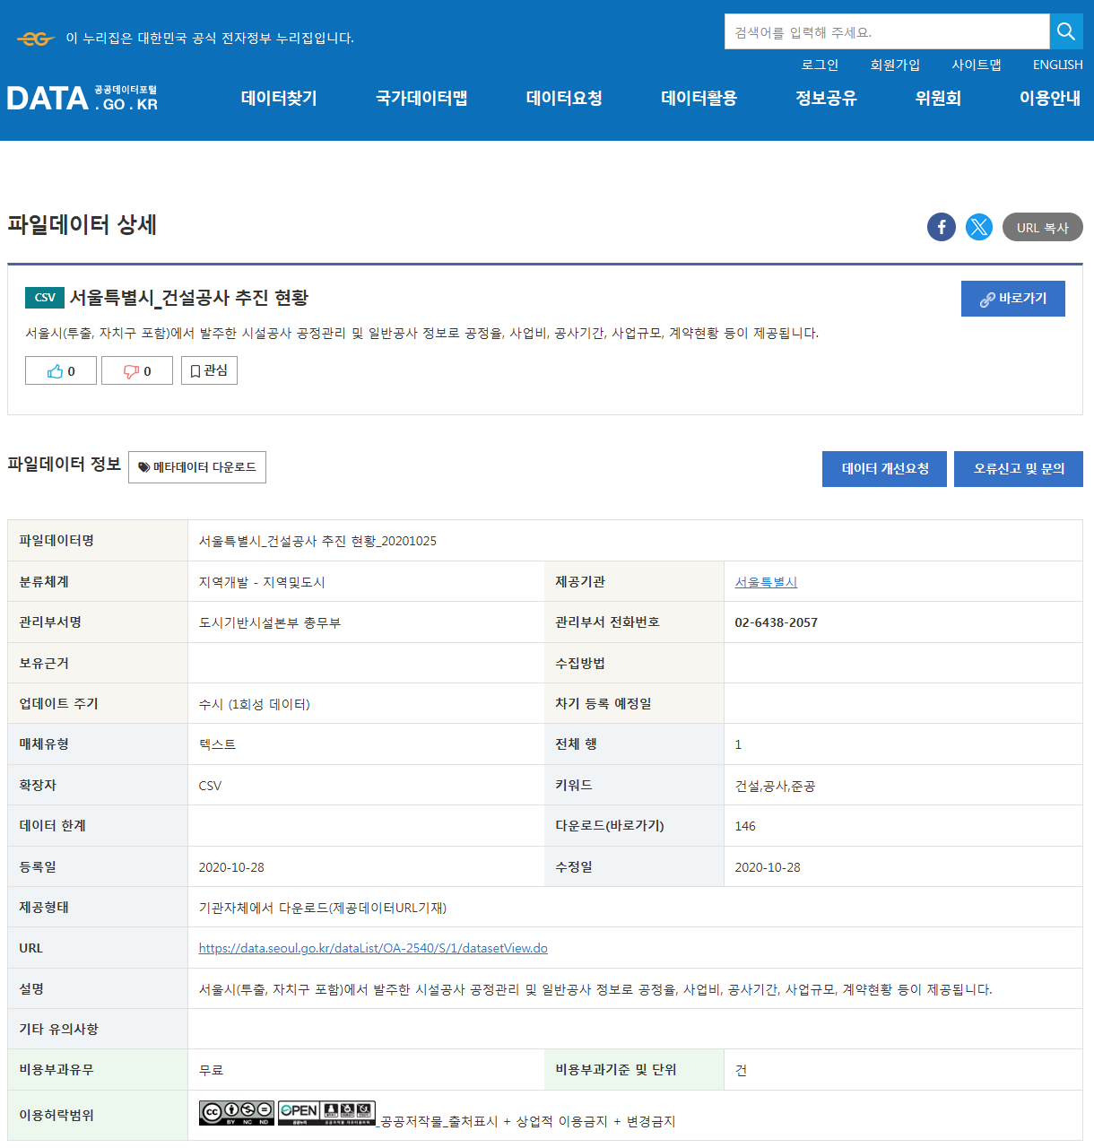
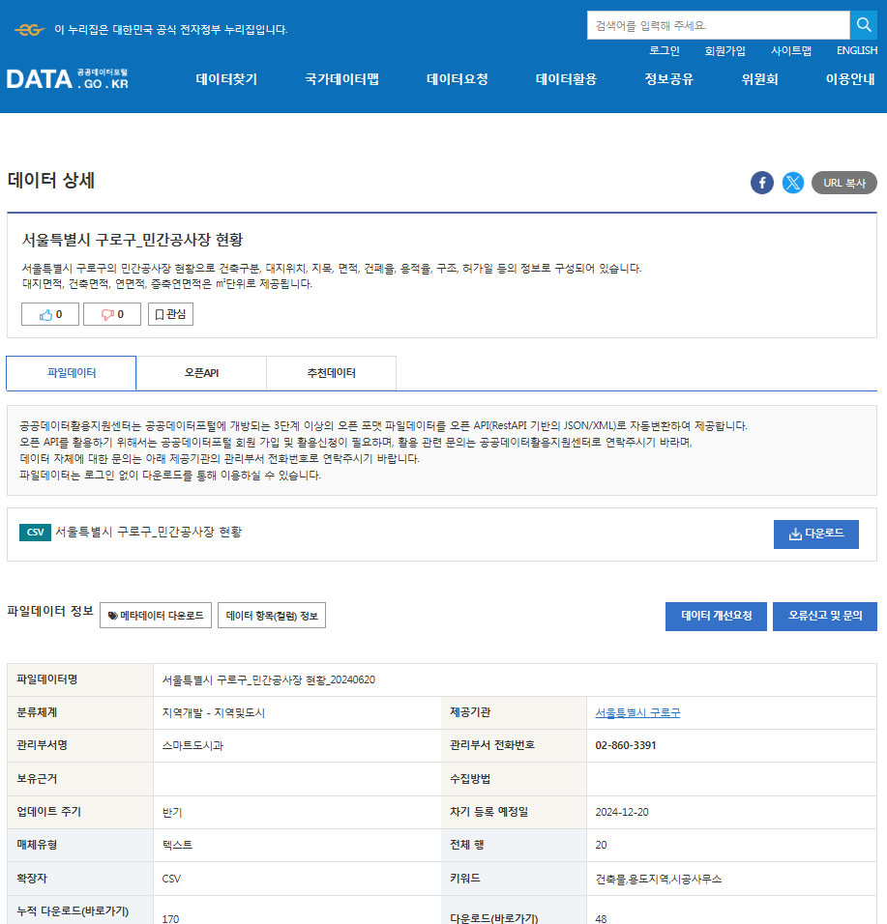
데이터 정제
공사장 위치 데이터 확보
행정구역 필터링
학습에 불필요한 열 제거
결측값 처리
서울시 내의 기간별, 추진 기관 별 공사장 데이터 수집
관리구욕 및 주소에 ‘구로구’를 포함한 데이터만 추출
연면적, 시공사 등 학습에 불필요한 열 제거
결측치가 있을 경우, 해당 데이터를 제거

Slide 11
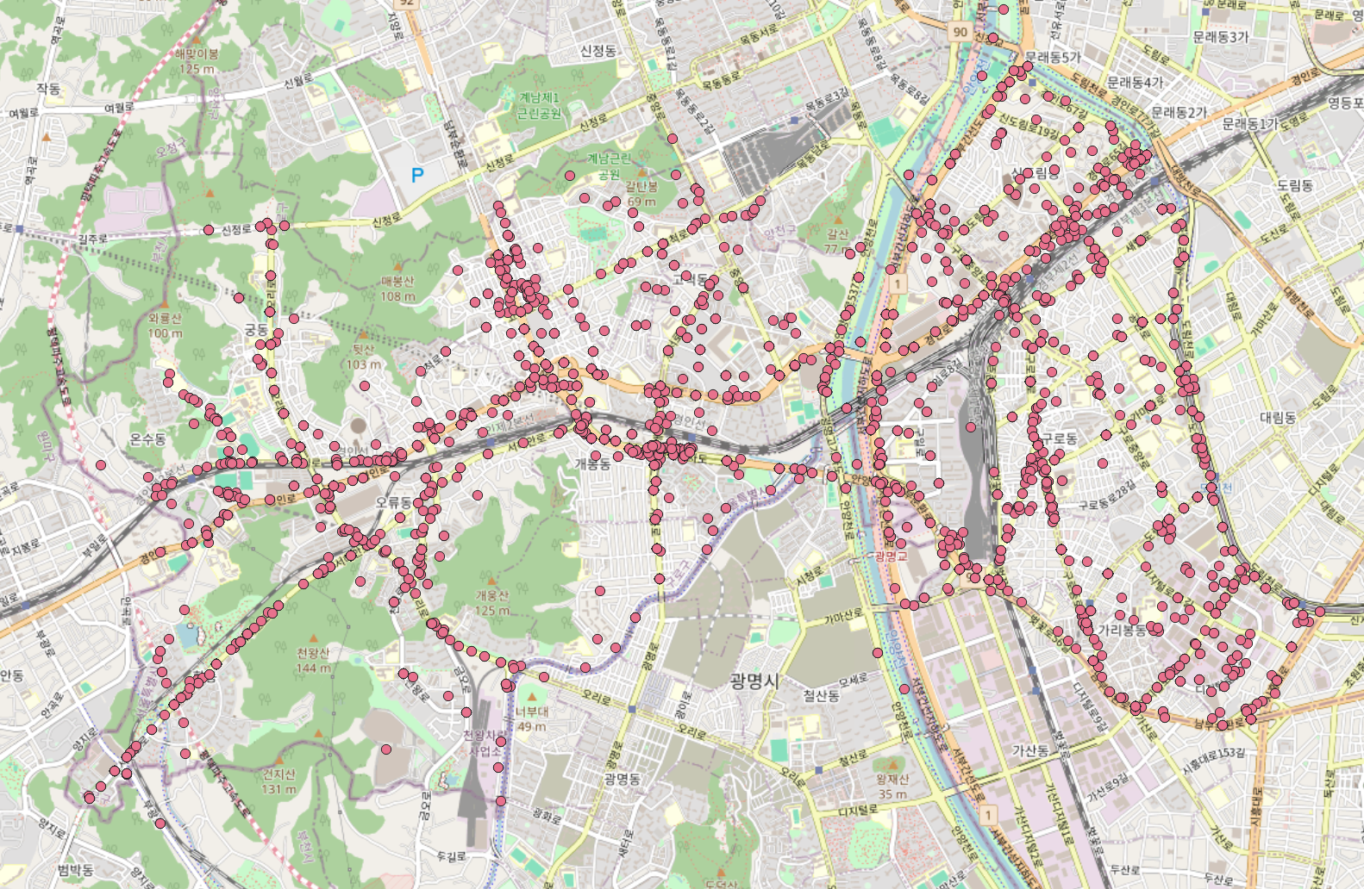
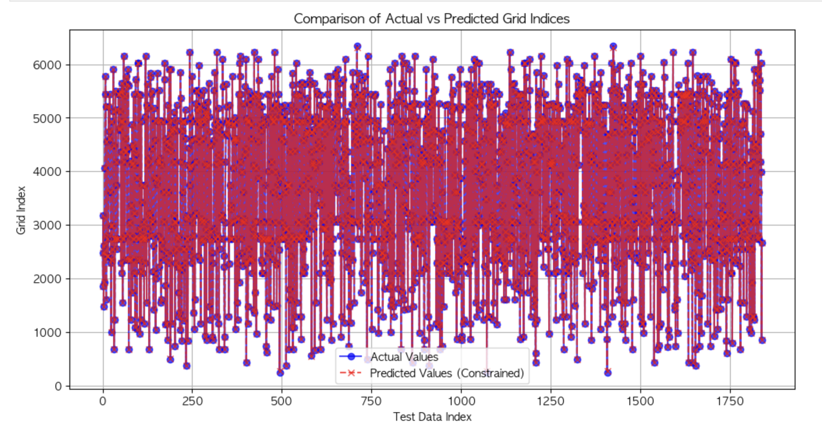
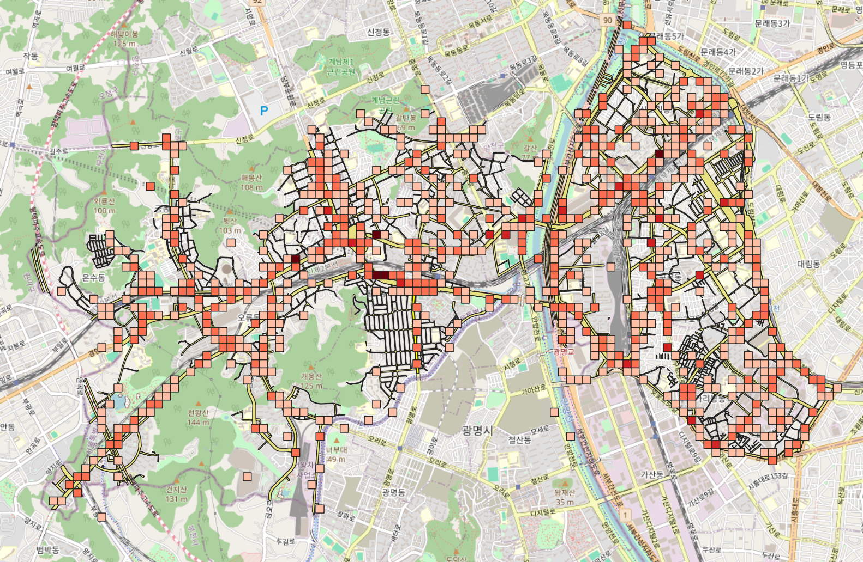
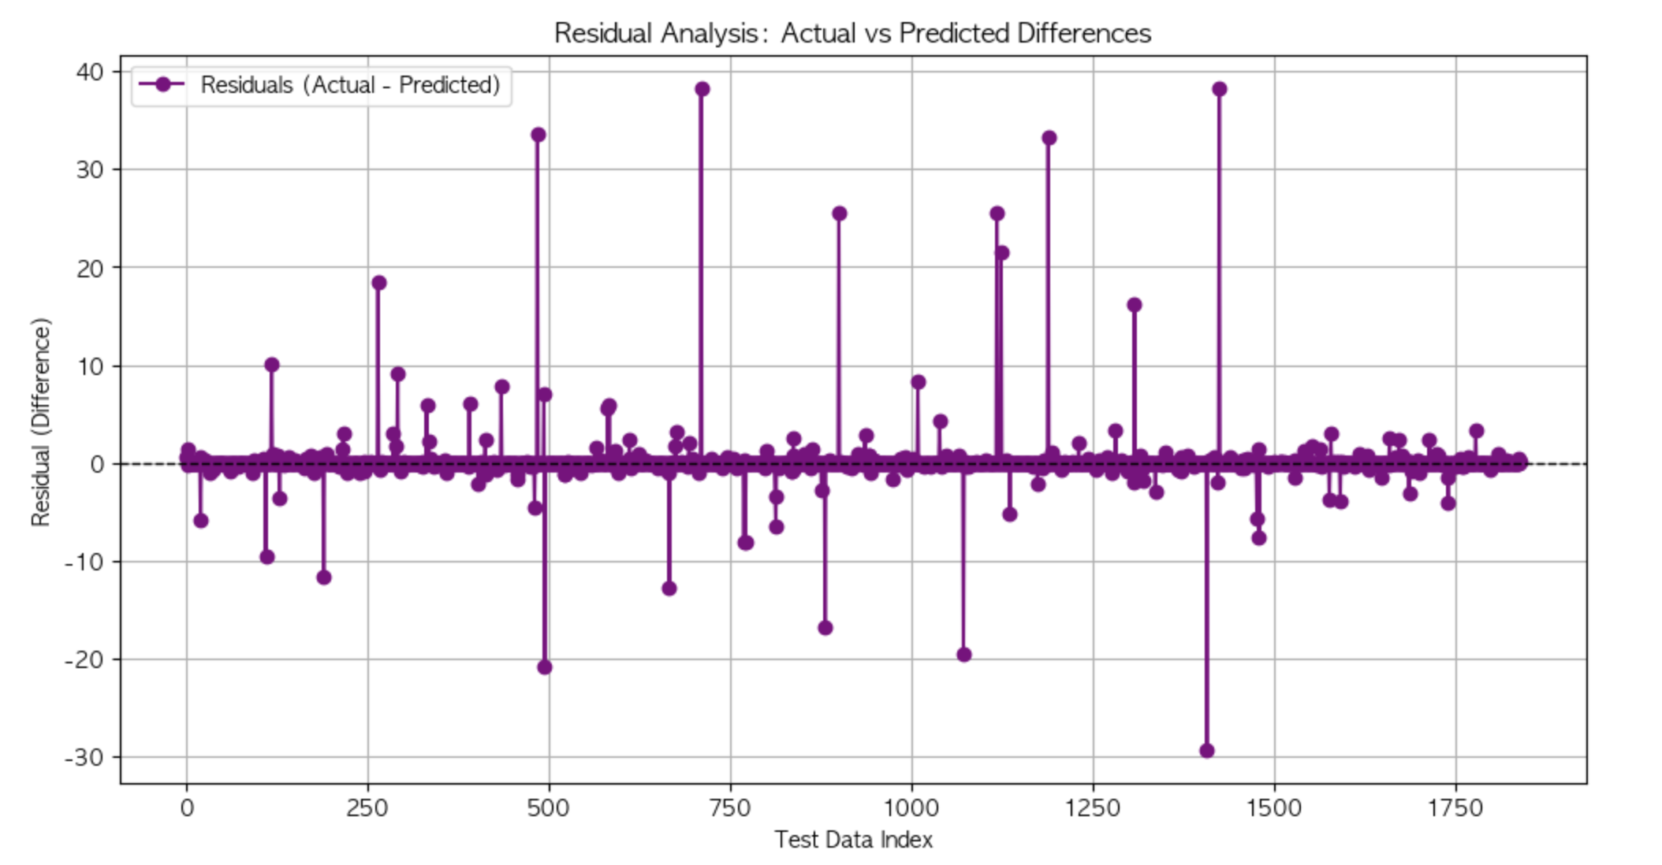
분석 프로세스
분석데이터
탐색적데이터분석 (EDA)
모델 개발
모델 시각화 및 평가
서울시 포트홀 보수 정보
포트홀 보수 데이터 현황
공간적 포트홀 발생 예측
실제 값과 예측 값 비교
서울시 도시계획시설(도로) 공간정보
입력 특성 : 총강수량, 평균일교차, 평균교통량, 화물총계, 공사장개수, 제설함개수, row, col
앙상블 기법을 활용해 다수의 의사결정 트리를 학습
특정 환경 조건(강수량, 교통량 등)과 위치 정보를 결합해 포트홀이 발생할 가능성이 높은 격자를 예측
자동차등록현황_구로구
서울시 제설함 위치정보
서울시 교통량 정보
100x100m 격자 매핑
잔차 분석
모델 비교
서울시 구로구 공사장 현황
RandomForestClassifier
정확도 : 0.92
서울시 강수량 데이터
RandomForestRegressor
F1 Score : 0.91
Mean Squared Error : 13.175
서울시 일교차 데이터
Notes:
분석 프로세스를 간단히 설명드리자면,
분석 데이터는 서울시 공공데이터를 기반으로 수집하였고요.
탐색적 분석 작업을 진행했습니다.
포트홀 발생의 공간적 분포를 시각화하고 주요 요인의 통계적 상관성을 간단히 분석했습니다.
모델 개발 작업에서는 RandomForestClassifier와 RandomForestRegressor 두 개의 모델을 만들어 비교하였고요.
정확도가 약 90% 정도 나오는 것을 확인할 수 있었습니다.
이 결과를 시각화하고, 하이퍼파라미터 튜닝을 통해 모델의 예측 성능을 개선하고자 했습니다.

Slide 12
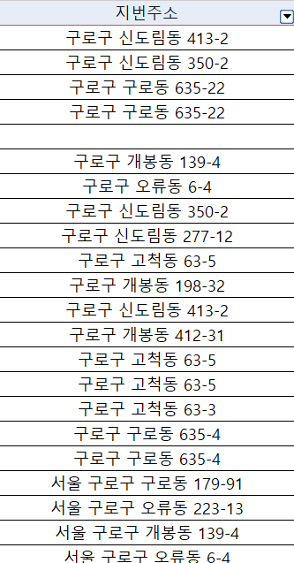
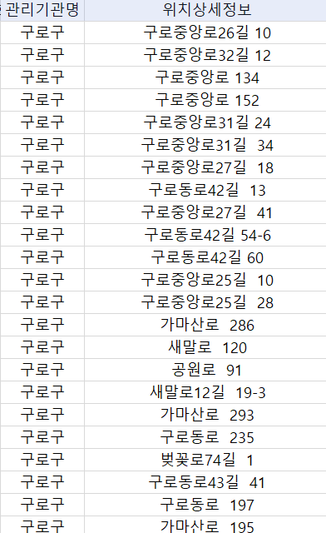
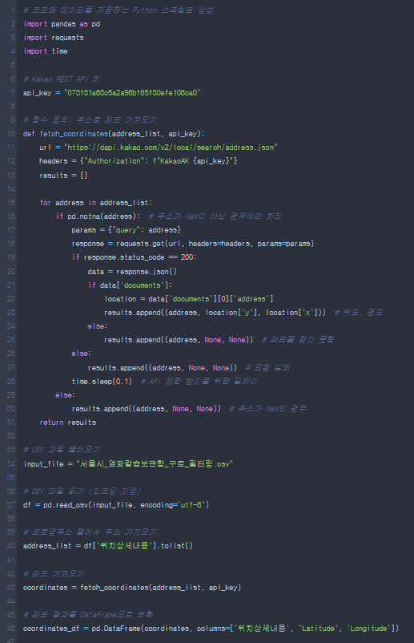
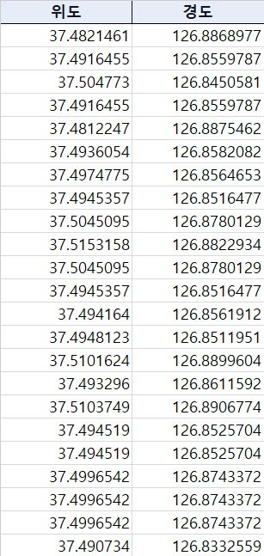
데이터 전처리
주소값을 위도와 경도로 변환
Notes:
다음은 데이터 전처리 과정입니다.
저희 예측 기준이 되는 격자 100x100m 격자의 인덱스를 위경도를 기반으로 생성하였기 때문에 포트홀위치, 제설함 위치, 공사장 위치 등 주소가 사용되는 데이터들은 모두 해당 주소의 위도 경도의 값으로 변경해 주었습니다.

Slide 13
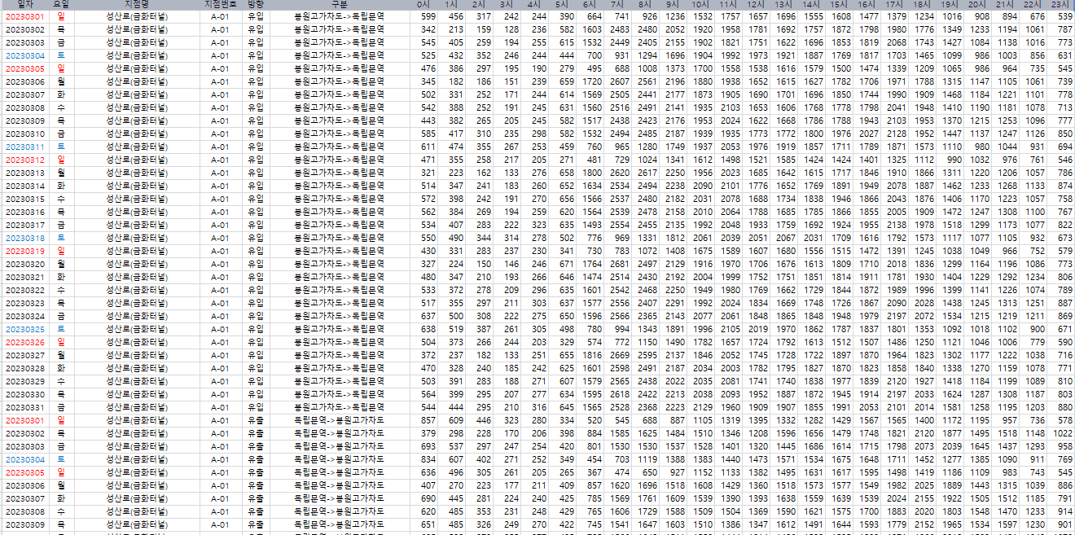
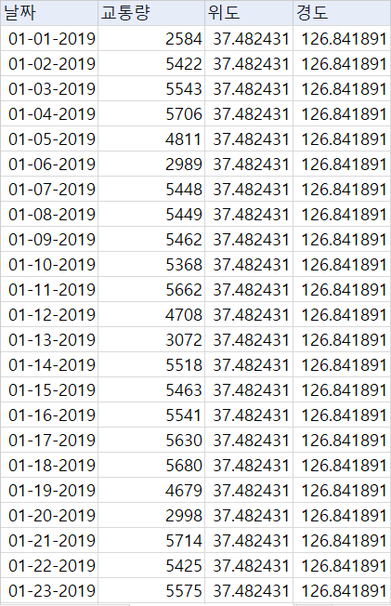
데이터 전처리
시간별 데이터를 일별로 변환
Notes:
데이터의 양이 너무 많아지면 리소스의 낭비가 심해지기 때문에, 시간단위로 측정된 값들은 일별 값으로 변환해 주었씁니다.

Slide 14
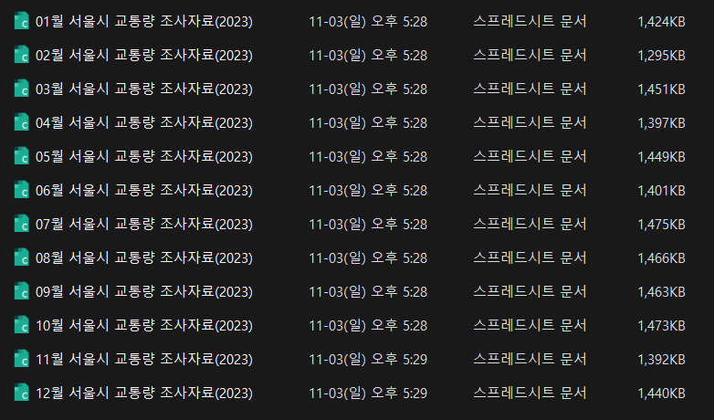
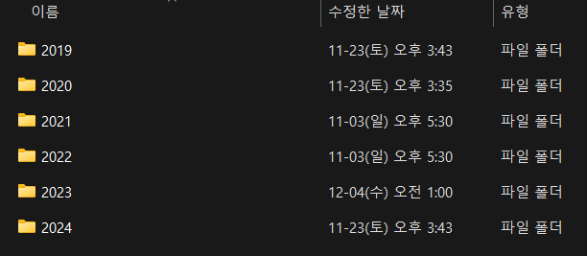
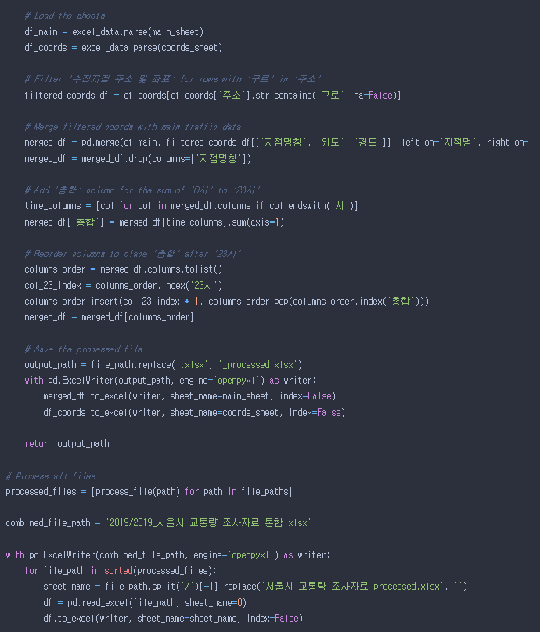
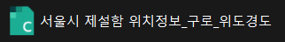
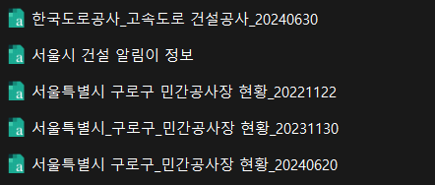
데이터 전처리
여러 엑셀 파일을 하나의 엑셀로 합치기
Notes:
마찬가지의 이유로 여러 파일에 분리되어 있는 같은 용도의 데이터들은 하나의 파일로 병합하고, 겹치는 불필요한 데이터는 제거해주는 과정을 거쳤습니다.

Slide 15

데이터 전처리
특성과 타겟 분리
입력 변수(input) : 모델이 학습할 때 사용하는 변수
→ 데이터프레임에서 총강수량, 평균일교차, 평균교통량 등 다양한 특성을 선택하여 학습에 필요한 입력 데이터 정의
결과 변수 : 모델이 예측하거나 설명하려고 하는 변수
→ 포트홀 데이터의 grid_index를 타겟으로 설정
Notes:
모델이 무엇을 학습하고 예측해야하는 지 명확히 구분하고, 전처리 편의성을 위해 입력 데이터와 출력데이터를 분리
input은 데이터의 입력 변수, 모델이 학습할 때 사용하는 설명 변수
traget은 모델이 예측하거나 설명하려고 하는 결과 변수

Slide 16


데이터 전처리
데이터셋 분리( Train Data / Test Data )
머신러닝의 성능을 검증을 위해 Training set과 Test set을 분리
Notes:
이후, 머신러닝의 성능을 검증을 위해 Training set과 Test set을 분리 하였습니다.

Slide 17

데이터 전처리
데이터셋 분리( Train Data / Validation Data / Test Data )
학습 데이터로 모델을 학습시킨 후, 검증 데이터에서 성능을 평가
검증 데이터에서 성능이 떨어지면 모델의 하이퍼파라미터를 조정하거나 새로운 모델을 시도
최적화된 모델은 테스트 데이터에서 최종 평가

Slide 18



데이터 전처리
데이터셋 분리( Train Data / Validation Data / Test Data )
Train (80%), Test (20%)
Train (60%), Validation (20%), Test (20%)
Train (70%), Validation (10%), Test (20%)
모델이 더 많은 데이터를 학습
가장 낮은 MSE(6.05)를 기록
가장 높은 F1 Score(0.91)를 기록
학습 데이터가 줄어드는 대신 검증 데이터 추가
하이퍼파라미터 튜닝을 통해 모델 최적화 가능
모델의 일반화 성능을 보장
가장 높은 MSE(16.7)를 기록
검증 데이터 비율이 낮아 최적화에 제한
MSE가 높아, 일반화 성능이 다소 부족
Train (60%), Validation (20%), Test (20%)
모델의 최적화와 일반화 성능을 동시에 달성, 신뢰성 높은 결과를 제공
Notes:
저희가 진행하는 학습의 목표에 가장 알맞은 데이터 셋의 비율을 구하기 위해 이를 변경해 가며 평가를 진행 했는데요.
모든 테스트의 결과가 검증데이터 없이 학습과 테스트 데이터로 만 분리하여 진행하는 것이 가장 높은 점수를 냈ㅅ지만,
검증데이터가 없기 때문에 모델이 테스트 데이터에 과적합되었을 가능성을 무시할 수 없고, 모델 최적화뿐 아니라 일반화 성능 평가가 중요하기 때문에 검증 데이터를 가지고 있으며, 더 높은 점수를 내는 비율을 선택하여 테스트 셋을 분리 하였습니다.

Slide 19


데이터 전처리
데이터 정규화 (Normalization)
# Min-Max 정규화를 적용할 Scaler 객체 생성
# 특성 데이터를 0~1로 정규화
학습의 효율화 증가를 위해 데이터의 범위를 0과 1 사이로 조정
Min-Max 정규화사용
서로 다른 특성의 값 범위가 균일해져 모델 학습 과정에서 특정 특성이 지배적으로 작용하는 것을 방지
Notes:
마지막 데이터 전처리로는 데이터 정규화를 진행하였습니다.
Min-Max 정규화를 사용하였고요.

Slide 20


데이터 전처리
데이터 정규화 (Normalization)
데이터 정규화 X
데이터 정규화 O
Notes:
로지스틱 회귀 모델은 데이터의 스케일에 민감하지 않기 때문에 원래는 정규화를 진행하지 않으려고 했지만, 정규화를 진행한 데이터로 학습한 모델의 성능이 더 좋아서 정규화를 진행하였습니다.

Slide 21






기초 통계 분석(EDA)
✓ 데이터프레임 info
✓ 결측치
✓ 요약통계
✓ 구로구 계절별 포트홀 보수 건수
✓ 월별 포트홀 보수 건수
✓ 년도별 포트홀 보수 건수
Notes:
포트홀정보 등 기초 통계 분석한 내용입니다.
기초 통계 분석은 데이터셋을 이해하고 그 안에 숨겨진 패턴을 탐색하기 위한 첫 번째 단계입니다. 이를 통해 데이터의 분포, 상관관계, 이상치 등을 파악하여 데이터의 특성을 이해하고, 예측 모델 학습에 적합한 데이터를 확인할 수 있습니다.

Slide 22




예측 모델 생성
데이터셋 분할 및 Random Forest Classifier 모델 생성
Notes:
여러 개의 모델을 생성하고, 각 모델의 예측 결과를 결합하여 더 높은 예측 정확도를 얻는 앙상블 학습기법 사용
하나의 모델보다 다양한 모델을 결합함으로써 개별 모델의 단점을 보완하고 더 일반화된 결과를 도출
Bagging 방식의 일종인 랜덤 포레스트, 결정 트리를 랜덤하게 여러 개 생성하여 각각의 예측 결과를 결합한 모델
랜덤 포레스트는 여러 개의 결정 트리를 앙상블 방식으로 결합하여 예측하는 강력한 비선형 모델입니다. 포트홀 발생에 영향을 미치는 다양한 요인을 효과적으로 반영할 수 있습니다.
교통량, 강수량과 같은 다양한 요인이 복합적으로 작용해 포트홀이 발생하는 경우가 많습니다. 랜덤 포레스트는 비선형 관계를 잘 학습하여 포트홀 발생 가능성을 더 정밀하게 예측할 수 있습니다.
여러 트리를 결합해 예측하는 구조로, 개별 트리의 과적합을 방지하면서 성능을 높일 수 있습니다.

Slide 23




예측 모델 생성
Random Forest Regressor 모델 생성 (위경도 예측)
Notes:
다음은 예측 모델 생성입니다.
저희의 모델 개발은 Random Forest 알고리즘을 기반으로 진행하였습니다.
제일먼저 보여드릴 예측 모델은 포트홀이 생길 것으로 예상되는 위치를 위도 경도 값으로 출력하는 모델입니다.
랜덤 포레스트 회귀 모델을 위도와 경도를 각각 예측하도록 두 개의 모델로 학습시키고요.
포트홀 발견 날짜 기준 한 달간의 강수량, 일교차, 교통량, 화물차 등록 대수 데이터를 요약하여 포트홀 발생의 특성으로 반영합니다.
그리고, 포트홀 위치 기준으로 500m 이내 공사장 및 제설함의 개수를 계산하여 특성으로 추가했습니다.

Slide 24


모델 평가
예측값과 비교를 통한 모델 평가(선형 회귀에 대한 성능 평가)
위도 예측 성능
RMSE
MSE
R2
0.003..
0.001..
0.8058..
경도 예측 성능
RMSE
MSE
R2
0.008..
0.003..
0.8580..
Notes:
위 모델에 대한 평가는 다름과 같습니다.
일단 회귀 평가인Root Mean Squared Error, 와 평균 제곱 오차와 결정계수를 통해 평가를 진행했습니다.
정확하게 점으로 포트홀의 위도경도값을 예측하는 것이 거의 불가능 하기 때문에, 모델 평가시에 실제 포트홀의 위경도와 예측 위경도의 거리 차이가 500m 이내이면 맞께 예측한 것으로 쳤습니다.
해당모델은
위도 변동의 80.5%경도를 그리고 변동의 85.8%를 설명하고있습니다.
그리고 보시면 예측값과 실제값의 평균의 차가 0.001로 매우 작은 오차를 보이고 있는 것 같지만,
지구의 위도는 각 1도에 약 111km인데요 때문에 오차가 0.001일 경우 0.111km (111m)의 거리가 있는 것이고,
경도의 경우에는 1도의 경도는 약 88.8km이기 때문에,
오차가 0.001일 경우 0.0888km (88.8m)입니다.

Slide 25



결과(실제 vs 예측)
실제 값과 예측 값
잔차 분포(실제 - 예측)
예측 값과 실제 값
차이 연결 선 추가
Notes:
위 테스트 결과를 시각화 하면 다음과 같습니다.
이파란색이 실제 포트홀의 위치 이고, ᄈᆞᆯ간색이 예측 포트홀의 위치입니다.
선을 추가 하면 다음돠 같고요.
이 마지막 그래프는 잔차 분포 히스토그램으로, 실제 값과 예측 값의 차이(잔차)가 어떻게 분포되어 있는지를 보여줍니다.
위도(Latitude)와 경도(Longitude) 모두 잔차가 0을 중심으로 대칭적으로 분포하고 있습니다.
이는 모델이 체계적인 편향(Bias) 없이 예측하고 있음을 확인 할 수 있습니다.
지금 소개드리는 모델도 성능이 나쁘지 않지만, 저희의 성에는 차지 않았고, 500m의 오류는 안고 가기 때문에 실제 도로관리에 활용하기 어려울 것이라고 판단하여, 다른 방법을 시도했습니다.

Slide 26



데이터 전처리
구로구 100x100m 격자 전처리
구로구 SHP 격자
100x100m 격자 매핑
포트홀 유지보수 격자 매핑(시각화)
Notes:
그것이 앞서 많이 언급했던 100x100m 격자의 인덱스를 맞추는 모델을 개발하는 방법으로 바꿨습니다.
먼저 위치 기반의 포트홀 보수 정보의 정확한 구로구 데이터를 추출하기 위해 구로구 SHP 파일을 사용했고요.
100x100m 격자와 도시계획시설(도로) 공간 정보를 매핑하여 도로 정보와 격자 스케일링 작업을 진행했습니다.구로구 격자 정보에 도로 정보와 포트홀 유지보수 정보를 매핑하여 예측 모델의 학습 데이터로 사용하였습니다.

Slide 27


예측 모델 생성
Random Forest 모델 생성(격자 INDEX 예측)
Notes:
앞서 설명드린대로 학습시키고요.
포트홀 발견 날짜 기준 한 달간의 강수량, 일교차, 교통량, 화물차 등록 대수 데이터를 요약하여 포트홀 발생의 특성으로 반영합니다.
그리고, 포트홀 위치 기준으로 공사장 및 제설함의 개수를 계산하여 특성으로 추가
두 가지 주요 모델을 사용하여 포트홀 데이터와 관련된 예측을 진행 하고 있습니다. 하나는 RandomForestClassifier 이고, RandomForestRegressor를 통해 특정 특성에 따라 포트홀의 위치(grid_index)를 예측합니다.
RandomForestClassifier 는 위치 예측 문제를 명시적인 범주형 분류 문제로 다룰 때의 성능을 알기 위해 사용되었고, RandomForestRegressor포트홀 위치 예측 문제를 연속형 회귀 문제로 다룰 때의 성능을 알기 위해 사용합니다.
두 모델을 테스트하여 어느 접근법이 더 성능이 좋은지 평가해보려고합니다.

Slide 28




모델 평가
예측값과 비교를 통한 모델 평가(선형 회귀에 대한 성능 평가)
MSE
R2
13.1705..
0.999..
Notes:
먼저 회귀에 대한 성능 평가입니다. Mean Squared Error (MSE): 예측값과 실제값 간 차이의 제곱 평균. 값이 작을수록 좋습니다.
R² (R-squared)를 사용하였습니다. 결과는 이러한데요.
MSE가 13.17로 낮은 값을 보이므로, 예측값이 실제값과 매우 유사함을 알 수 있고요. R²가 0.99999로 거의 완벽에 가까운 설명력을 보이고 있습니다. 이는 랜덤 포레스트 모델이 매우 강력한 회귀 성능을 보여주고 있음을 나타냅니다. 하지만 데이터에 과적합이 된것일 수도 있습니다. 혹은 테스트 데이터와 학습 데이터의 분포가 비슷해서는 아닌지 생각해볼 필요가 있습니다.

Slide 29





모델 평가
예측값과 비교를 통한 모델 평가(분류에 대한 성능 평가)
Accuracy
Precision
90.77%
0.9076..
Recall
F1-Score
0.8897..
0.8947..
Notes:
분류에 대한 성능평가입니다.
분류 역시 90.77%**의 정확도로 모델이 포트홀 위치를 잘 예측하고 있고, 정밀도 역시도 0.9077로 높은 값을 가지고 잇습니다. 재현율이 0.8897로 높아, 모델이 실제 포트홀의 대부분을 탐지하고 있음을 알 수 있습니다. F1 점수가 0.89로 높은 편이므로, 모델이 분류 문제에서도 좋은 성능을 보임을 알 수 있습니다.

Slide 30




모델 평가
Random Forest 모델 특성
max_depths
leaf_counts
41
1863
Notes:
다음은 학습이 잘 되었는지 확인하기 위해, 랜덤 포레스트 모델 특성을 한번 확인해 보았습니다.
깊이가 41로 충분히 복잡한 트리가 생성되어, 모델이 복잡한 데이터 패턴을 잘 학습했음을 알수 있고요. 리프 노드의 수가 1863개인 것은 랜덤 포레스트의 학습 세분화가 매우 잘 이루어졌음을 보여줍니다.하지만 트리가 데이터를 지나치게 잘게 나누고 있으며, 학습 데이터에 대해 지나치게 잘 맞추고 있다는 신호로 볼 수 있어, 일반화가 잘 되지 않아 성능이 ᄄᅠᆯ어질 수 있습니다.

Slide 31


모델 최적화
단일 모델 파라미터 변경 – n_estimators
estimator = 150
estimator = 200
estimator = 250
Notes:
다음으로는 모델을 개선하기위한 최적화를 몇가지 진행하여씁니다.
먼저 랜덤 포레스트 모델에서 사용되는 트리의 개수를 변경해 보왔고요. estimators의 개수를 100개로 진행을 하여서 이번에는 3개의 rf 모델을 150, 200, 250으로 각각 설정하여 학습 및 예측을 한 뒤 정확도를 측정해보았고요,
200 이후 성능 차이가 미미하므로, 최적의 트리 수는
정확도는 estimators의 개수를 200개로 했을 때 가장 정확도가 높게 나왔습니다.

Slide 32


모델 최적화
단일 모델 파라미터 변경 – max_depth
max_depth = 10
max_depth = 30
max_depth = 50
Notes:
다음은 트리의 최대 깊이인 max_depth 파라미터를 변경해보았습니다.
처음 모델을 학습 시킬 때 최대 깊이가 41이 나왔어서
10, 30, 50으로 설정하고 진행을 해보았습니다.
최대 깊이는 41에서 가장 높은 정확도를 보였고 41 이상으로 설정하였을 경우, 41 이상으로 깊어지지는 않았습니다.

Slide 33


모델 최적화
단일 모델 파라미터 변경 – max_leaf_nodes
max_leaf_nodes = 1000
max_leaf_nodes = 1500
max_leaf_nodes = 2000
max_leaf_nodes = X
Notes:
다음은 max_leaf_nodes 파라미터를 변경해보았습니다.
처음 모델을 학습 시킬 때 최대 리프 개수가 1863이 나왔었습니다.
이번에는 1000, 1500, 2000, 그리고 최대 리프 개수를 설정하지 않은 경우까지 총 4개의 모델을 학습시켰습니다.
설정하지 않은 모델은 1863의 개수를 가졌지만, 최대 개수를 2000개로 하였을때는 최대 개수는 1978개가 생성되었지만 오히려 정확도는 떨어졌습니다.
이것은 훈련 데이터셋에 대해서 과적합되었다고 판단하였습니다.

Slide 34


모델 최적화
앙상블 학습 사용
RandomForestClassifier
MLPClasasifier
Support Vector Classifier
LGBMClassifier
Notes:
이번에는 RandomForestClassifier 모델을 포함하여, 다층 퍼셉트론, 서포트 벡터 머신 기반의 분류 모델,기반의 부스팅 알고리즘 모델들을 같이 학습하는 앙상블 학습 방법을 사용하여 성능을 측정해보았습니다.
정확도 측정 결과 80.83% 로 RF 모델을 1개만 사용했을 때 보다 낮은 값이 나왔습니다.
이는 개별 모델(RF, SVM 등)의 예측 성능이 낮거나, 모델 간 예측 결과의 상관관계가 높은 경우 성능이 저하된 것 일 수도 있고,
앙상블 학습을 통해 모델의 복잡도가 낮아지고 일반화 성능이 높아진 것일 수 있습니다. 이를 위해 추후 새로운 데이터를 통한 검증이 필요한 것으로 보입니다.

Slide 35





결과(실제 vs 예측)
실제 포트홀 보수 위치
예측 위치
Notes:
위는 저희가 예측한 모델의 실제 포트홀의 위치와 예측 위치를 시각화 한 것입니다.

Slide 36


분석결과 및 결론
계절 및 월별 포트홀 발생 현황
Notes:
마지막으로 학습 모델의 결과를 통해 분해 분석을 몇가지 진행해 보았습니다.
계절 및 월별 포트홀 발생 현황을 분석하고 시각화하기 위해 포트홀의 발생 횟수를 계절별, 월별로 나누어 표시한 것입니다.
여름(특히 7~8월)에는 포트홀 발생이 많습니다. 이는 강수량, 교통량 증가, 온도 변화 등의 요인이 복합적으로 작용했을 가능성이 있습니다.
가을철:
가을(특히 10~11월)은 도로 손상이 적은 안정적인 시기로 보입니다.
월별 분포:
여름철(6-8월)과 겨울철(13월)이 도로 손상 관리의 주요 시기로 보입니다.

Slide 37


분석결과 및 결론
특성 중요도 계산
Notes:
랜덤 포레스트 모델이 학습 후 계산한 각 특성의 중요도를 시각화하고 데이터프레임으로 정리하였습니다.
1. 가장 중요한 특성: 공사장개수
중요도 값이 가장 높으며, 포트홀 발생 위치 예측에서 가장 많은 영향을 끼친 특성입니다.
이는 공사장 근처에서 포트홀 발생이 더 빈번하거나 위치가 더 잘 예측된다는 것을 의미할 수 있습니다.
2. 두 번째 중요한 특성: 제설함개수
제설함 위치 또한 포트홀 발생 위치 예측에 중요한 역할을 했음을 보여줍니다.
제설함이 있는 지역이 겨울철 도로 손상 가능성과 관련이 있을 수 있습니다.

Slide 38


분석결과 및 결론
전월 대비 변수 증가율과 포트홀 증가량 간 상관관계
Notes:
다음은 상관계수 분석 결과를 표시한 그래프입니다.
강수량 증가는 이전 페이지들에서 확인할 수 있듯이 상대적으로 높은 상관관계가 나오는 것을 볼 수 있습니다.
하지만 상관계수가 많이 작은 것으로 보아,
포트홀 증가와 다른 변수(예: 교통량, 화물총계) 간의 관계가 본질적으로 약할 수 있습니다.
포트홀 발생은 강수량, 일교차, 교통량, 화물총계 등의 단일 요인보다는 여러 복합적인 요인의 상호작용에 의해 발생할 가능성이 높습니다.

Slide 39


분석결과 및 결론
전년 대비 변수 증가율과 포트홀 증가량 간 상관관계
Notes:
다음은 년도별 비교로 월별결과와 유사함을 확인 할 수 있습니다.
이 코드는 전년도 대비 증가 여부를 기준으로 포트홀 증가와 다른 변수들의 상관관계를 계산하는 분석
강수량 증가 (0.458):
포트홀 증가와 강수량 증가 간의 양의 상관관계가 가장 큽니다.
이는 강수량 증가가 포트홀 발생 증가에 영향을 줄 가능성이 높음을 나타냅니다.
강수량이 증가하면 도로의 침식, 균열 등의 현상이 발생하여 포트홀이 늘어날 수 있습니다.
화물총계 증가 (0.059):
포트홀 증가와 화물총계 증가 간의 상관관계는 매우 약합니다.
이는 화물차의 총계 증가가 포트홀 발생 증가에 거의 영향을 주지 않는다는 것을 의미할 수 있습니다.
교통량 증가 (0.014):
포트홀 증가와 교통량 증가 간의 상관관계는 거의 없습니다.
단순 교통량의 증가가 포트홀 발생에 직접적인 영향을 미치지 않는 것으로 보입니다.
일교차 증가 (-0.098):
포트홀 증가와 일교차 증가 간의 음의 상관관계가 약하게 나타났습니다.
일교차가 증가하면 포트홀 발생이 감소할 가능성을 나타내며, 이는 강수량 감소와 관련될 가능성이 있습니다.
변수의 실제 값 대신 증가 여부만 사용:
데이터의 정밀도가 낮아져 상관관계가 약해질 수 있습니다.
다중 요인에 의한 복합적 영향:
포트홀 발생은 강수량, 교통량, 화물총계 등 단일 요인이 아닌 여러 요인의 조합에 의해 영향을 받을 가능성이 큽니다.
데이터 범위:
월별 데이터를 기준으로 전년도 대비 변화를 계산하기 때문에 데이터가 제한적일 수 있습니다.

Slide 40

분석결과 및 결론
계절별 전년 대비 증가량과 포트홀 증가량 간 상관관계
Notes:
계절별 데이터 증가량과 포트홀 증가량 간의 상관관계를 분석하고, 이를 시각화한 것입니다.
여름철 포트홀 발생 증가와 가장 밀접한 양의 상관관계를 보임.
다른 계절에서는 강수량 증가량과 포트홀 증가량 간의 관계가 약하거나 음의 상관관계를 보임.
일교차 증가량:
가을과 봄에는 음의 상관관계를 보이며, 겨울에는 약한 양의 상관관계를 가짐
교통량 및 화물총계 증가량:
전반적으로 포트홀 발생 증가와의 상관관계가 매우 낮음.

Slide 41

분석결과 및 결론
월별 포트홀 발생 개수와 주요 요인의 변화 시각화
Notes:
월별 포트홀 발생 개수와 주요 요인(강수량, 일교차, 교통량)의 변화를 하나의 그래프로 시각화한 것입니다.
이 그래프 역시 가장 먼저 알 수 있는 것은 강수량이 늘어날때ㅐ 포트홀의 개수가 많이 증가한다는 것입니다.

Slide 42


분석결과 및 결론
월별 포트홀 발생 증가 요인 간 상관계수
Notes:
마지막으로 월별 포트홀 발생증가 요인간 상관계수를 히트맵으로 표현한것입니다.
가장 중요한 변수: 강수량은 포트홀 발생과 가장 강한 양의 상관관계를 보이며, 주요 영향을 미치는 요인으로 보입니다.
일교차와의 관계: 일교차는 간접적으로 강수량과 연결될 가능성이 높으며, 포트홀 발생에 부정적인 영향을 미칠 수 있습니다.
기타 변수: 교통량과 화물총계는 포트홀 발생과의 상관성이 상대적으로 낮아 주요 요인으로 보기 어렵습니다.
월별 데이터 집계:
날짜 데이터를 월별(.dt.to_period('M'))로 변환하여 각 변수의 월별 데이터를 집계
데이터 결합:
집계된 데이터를 하나의 데이터프레임(monthly_analysis_df)으로 결합.
결측값 제거(dropna)로 분석 대상 데이터 정리.
상관관계 분석:
.corr() 메서드를 사용하여 변수 간 상관계수 계산.
상관관계 히트맵
히트맵은 변수 간 상관계수를 색상으로 시각화한 것입니다.
빨간색: 양의 상관관계(값이 1에 가까울수록 강한 양의 상관관계).
파란색: 음의 상관관계(값이 -1에 가까울수록 강한 음의 상관관계).
흰색 또는 중립색: 상관관계가 거의 없는 경우(값이 0에 가까움).
가장 중요한 변수: 강수량은 포트홀 발생과 가장 강한 양의 상관관계를 보이며, 주요 영향을 미치는 요인으로 보입니다.
일교차와의 관계: 일교차는 간접적으로 강수량과 연결될 가능성이 높으며, 포트홀 발생에 부정적인 영향을 미칠 수 있습니다.
기타 변수: 교통량과 화물총계는 포트홀 발생과의 상관성이 상대적으로 낮아 주요 요인으로 보기 어렵습니다.

Slide 43
분석결과 및 결론
결론 - 데이터
1. 통계적 분석 결과
주요 원인: 강수량
분석 방법: 상관분석을 통한 변수 간 관계 파악
결론: 강수량이 포트홀 발생에 가장 큰 영향을 미침
2. 머신러닝 모델 분석 결과
주요 원인: 주변 공사장 개수
모델: 랜덤 포레스트 기반의 비선형 패턴 분석
결론: 공사장 개수가 포트홀 발생에 중요한 영향을 미침
3. 향후 계획
복합적 특성 생성: 강수량과 공사장 개수의 상호작용 항목 추가
목표: 모델의 정확도 향상 및 포트홀 발생 원인에 대한 더욱 정확한 예측

Slide 44
분석결과 및 결론
결론 - 모델
1. 최종 정확도:
RF 모델은 예측기를 200개로 설정했을 때 92.78%의 정확도를 기록
2. 앙상블 모델 성능:
RF, MLP, SVM, LGB 모델을 앙상블한 결과, 정확도는 80.83%로 감소
3. 원인 분석:
앙상블 모델의 성능 저하는 각 모델의 성능 차이와 상호 보완적이지 않은 부분 때문으로 예상됨
4. 향후 계획:
앙상블 모델의 성능을 향상시키기 위해 하이퍼파라미터 튜닝과 성능 좋은 모델 선택을 고려할 것

Slide 45
분석결과 및 결론
결론 - 구체적 시사점
1. 도로 관리 및 유지보수 전략 :
강수량이 높은 지역은 배수 설비 강화와 계절별 예방적 유지보수
2. 우선순위 지역 식별 :
강수량과 일교차 조합에 따른 포트홀 발생 위험 지역을 우선 관리
3. 도로 설계 개선 :
강수량·일교차 복합 영향을 고려한 도로 설계 기준 마련
4. 계절별 도로 유지보수 집중 :
여름 전 강수 대비 점검·배수 정비, 겨울에는 결빙 방지 및 균열 보강 강화
5. 예측 기반 유지보수 시스템 :
실시간 데이터로 포트홀 위험 예측해 선제적 유지보수 계획 수립
Notes:
1. 계절별 도로 유지보수 집중:
여름철에는 강수량 증가와 포트홀 발생이 높은 상관관계를 보이므로, 여름철 전에 도로 점검과 배수로 정비 작업을 집중적으로 시행할 필요가 있습니다.
반면 겨울철에는 일교차가 포트홀 증가에 영향을 미치므로, 도로 결빙 방지 대책(제설제, 도로 가열 시스템 등)과 균열 예방을 위한 보강 작업을 강화해야 합니다.
2. 우선순위 지역 식별:
강수량과 일교차 조합에 따라 포트홀 발생 가능성이 높은 지역을 우선적으로 관리해야 함을 시사
3. 예측 기반 도로 유지보수 시스템 도입:
강수량, 일교차 데이터를 실시간으로 모니터링하고, 이를 기반으로 포트홀 발생 위험 예측 시스템을 도입하여 선제적으로 유지보수 작업 계획
1. 계절별 도로 유지보수 집중:
여름철에는 강수량 증가와 포트홀 발생이 높은 상관관계를 보이므로, 여름철 전에 도로 점검과 배수로 정비 작업을 집중적으로 시행할 필요가 있습니다.
반면 겨울철에는 일교차가 포트홀 증가에 영향을 미치므로, 도로 결빙 방지 대책(제설제, 도로 가열 시스템 등)과 균열 예방을 위한 보강 작업을 강화해야 합니다.
2. 우선순위 지역 식별:
강수량과 일교차 조합에 따라 포트홀 발생 가능성이 높은 지역을 우선적으로 관리해야 함을 시사
3. 도로 설계 개선:
강수량과 일교차의 복합 영향을 고려한 도로 설계 기준을 마련해야 함

Slide 46
분석결과 및 결론
결론 - 추후 개선 사항
1. 제설함 영향의 계절적 고려:
제설함의 계절적 특성이 충분히 반영되지 않아, 겨울철 영향만 고려할 필요가 있음
2. 공사장 데이터의 연도별 차이:
공사장 데이터의 연도별 개수 차이로 인해 상관관계 분석에 활용이 어려움
3. 포트홀 최초 발견일자 활용:
포트홀 보수일자가 아닌 최초 발견일자를 활용하면 포트홀 생성 원인을 더 정확히 분석 가능
4.다른 기후 데이터 활용:
일교차뿐 아니라 최고기온, 평균기온 등의 다양한 기후 데이터를 활용하면 포트홀 발생 요인을 더 정밀하게 분석 가능

Slide 47



정수연
(주)밀알
2024254013
감사합니다!
권준호
지엔소프트(주)
2024254021
정현일
(주)모비젠
2024254022

